Slide 1

编译系统
习题
哈尔滨工业大学 陈鄞

Slide 2

第1讲习题
Notes:
有没有不同意见？
答对的同学请举手

Slide 3
习题1.1
将下面的C++程序划分成正确的词素（token）序列。哪些词素应该有相关联的属性值？应该具有什么值？
float limitedSquare(x) {float x ;
/* returns x-squared, but never more than 100 */
return (x<=-10.01 ||x>=l0.0)?100:x*x;
}

Slide 4
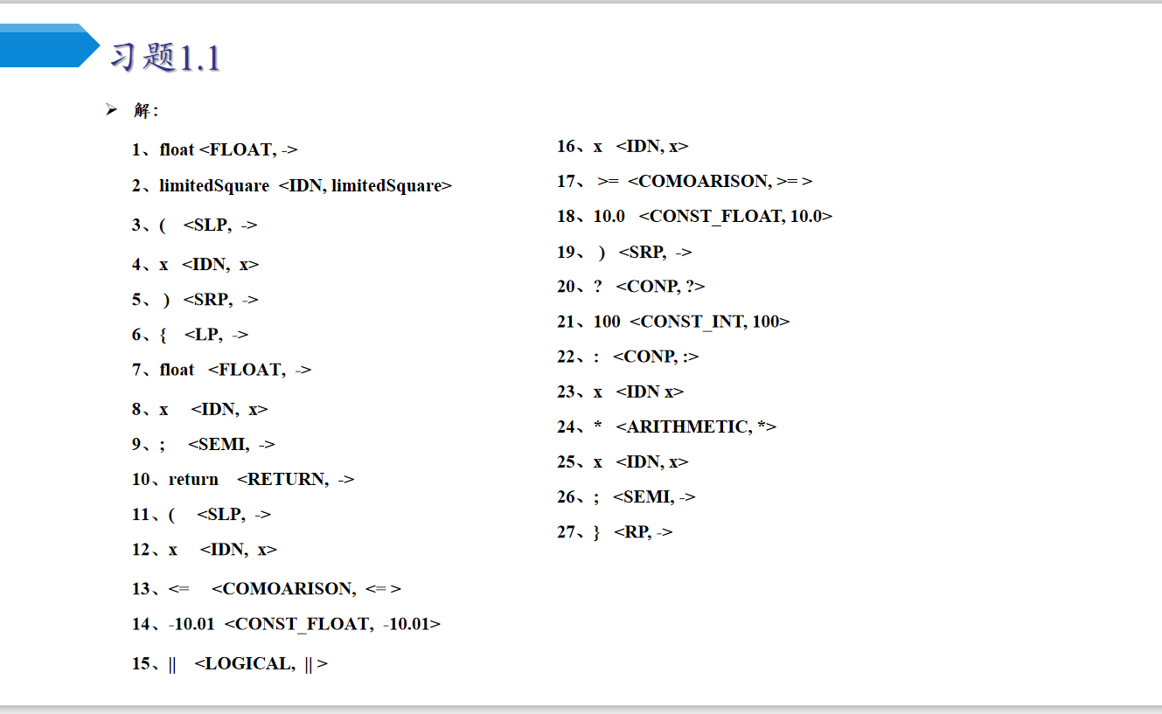
将14行分成两行，负数分开为两部分，负号和常量
Notes:
注释部分直接去掉

Slide 5
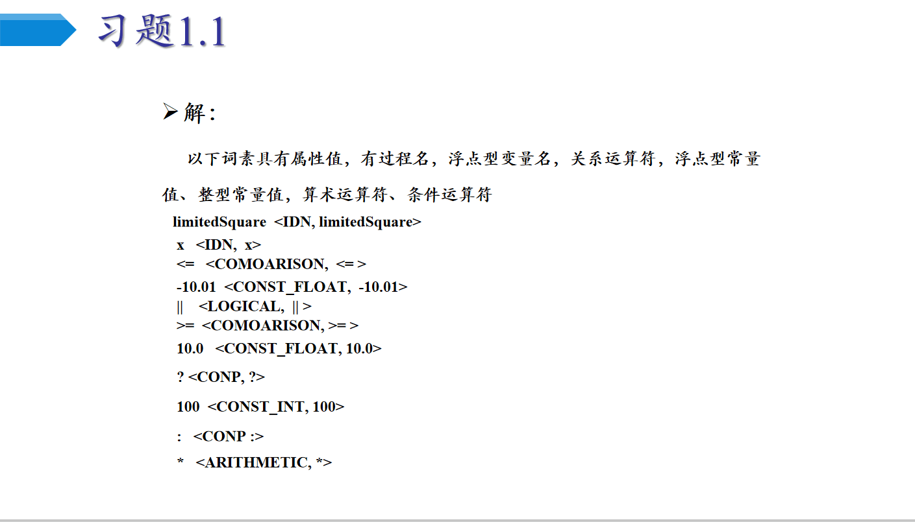

Slide 6
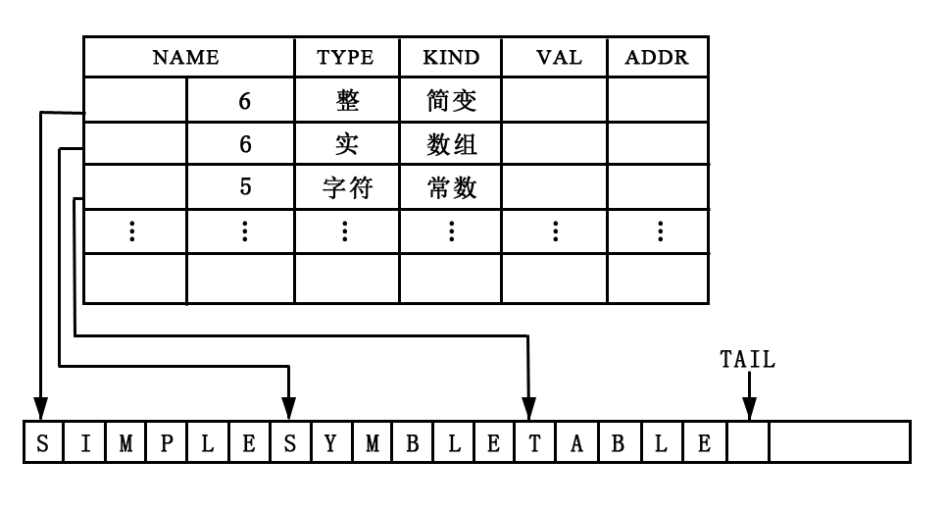
习题1.2
符号表中NAME字段为什么要设计字符串表这样一种数据结构？而不是把标识符对应的字符串直接存放到NAME字段
如果选择固定长度，若长度设置长会造成空间浪费，若长度设置短会造成溢出
符号表(Symbol Table)
字符串表

Slide 7
第2讲习题

Slide 8
习题2.1
考虑上下文无关文法：
S → S S + | S S * | a
以及串aa+a*。
① 给出这个串的一个最左推导。
② 给出这个串的一个最右推导。
③ 给出这个串的一棵语法分析树。
④ 该文法生成的语言是什么？
⑤ 这个文法是否是二义性的？

Slide 9
习题2.2
对下列各文法重复习题2.1
(1) S → 0 S 1 | 0 1 和串 000111
(2) S → + S S| * S S | a 和串 + * a a a
(3) S →S (S) S |ε 和串 ( ( ) ( ) )
(4) S → a | S + S | S S | S * | (S) 和串 ( a + a ) * a
(5) S → ( L ) | a 以及 L → L , S | S 和串 ( ( a , a ) , a , ( a ) )
(6) S → a S b S | b S a S | ε 和串 aabbab
(7) E → E or T | T
T → T and F | F
F → not F | ( E ) | true | false（只需完成第④⑤两题）

Slide 10
第3讲习题

Slide 11
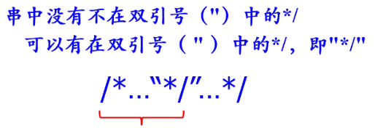
习题3.1
写出“注释”的正则定义，并为其设计一个DFA。
注释是/*和*/之间的串，且串中没有不在双引号（“）中的*/（不考虑奇数个双引号，不配对的情况）

Slide 12
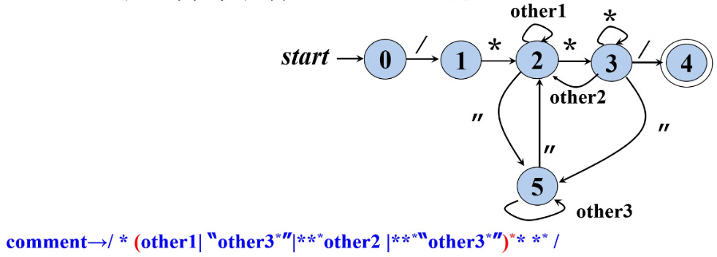
习题3.1

Slide 13
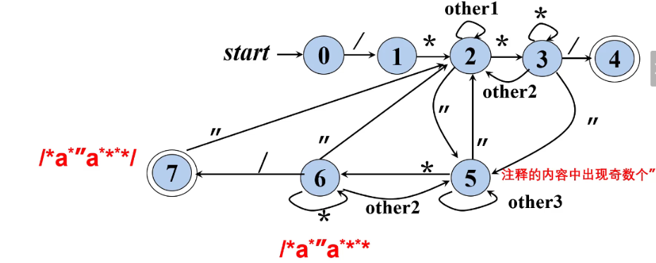
考虑奇数个双引号的情况

Slide 14
第4讲习题

Slide 15
习题4.1
为下面的每一个文法设计一个预测分析器，并给出预测分析表。你可能先要对文法进行提取左公因子或消除左递归的操作。计算各文法的FOIRST和FOLLOW集合。
(1) S → 0 S 1 | 0 1
(2) S → + S S| * S S | a
(3) S →S (S) S |ε
(4) S → a | S + S | S S | S * | (S)
(5) S → ( L ) | a 以及 L → L , S | S
(6) E → E or T | T
T → T and F | F
F → not F | ( E ) | true | false

Slide 16
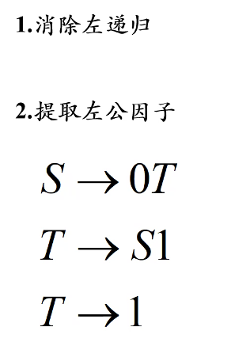
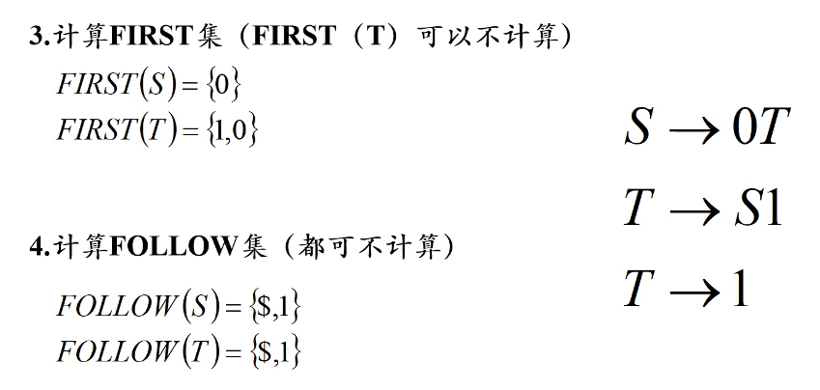
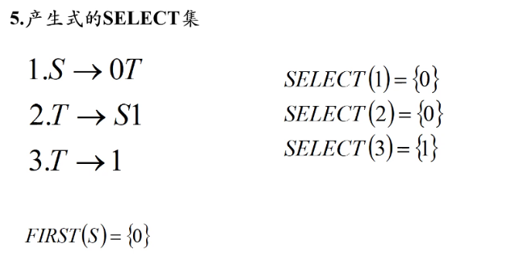
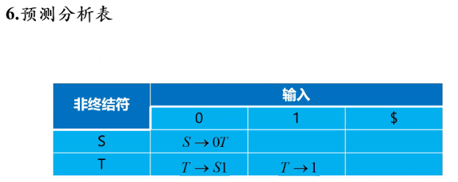
（1）

Slide 17
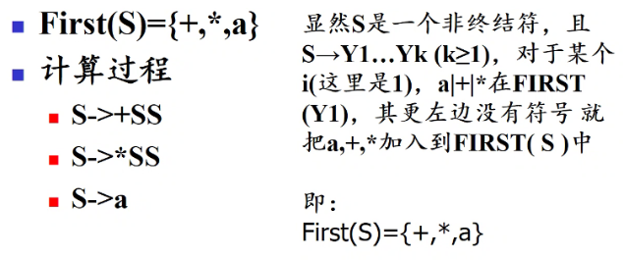
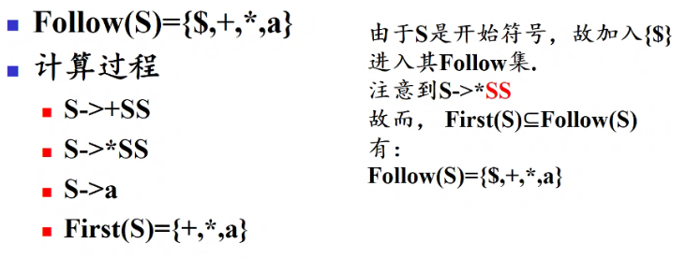
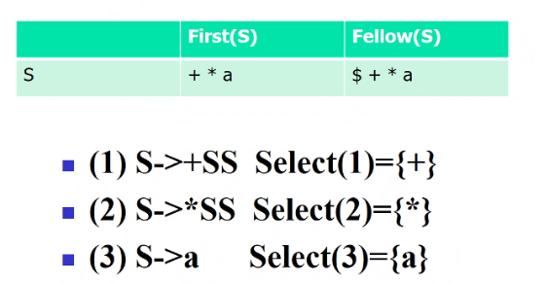
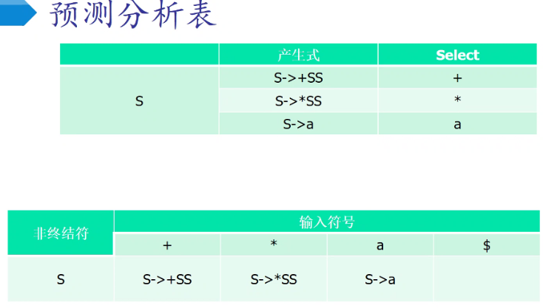
（2）

Slide 18
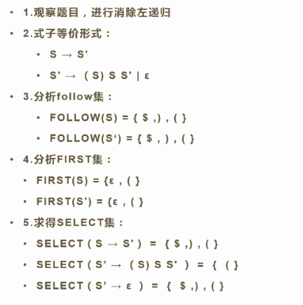
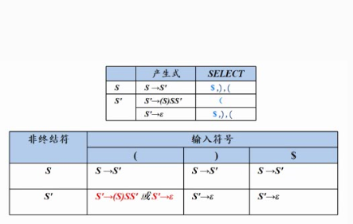
（3）

Slide 19
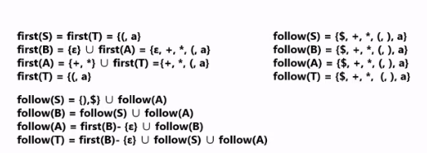
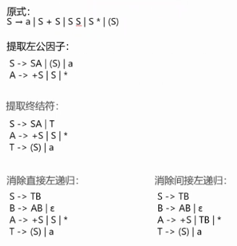
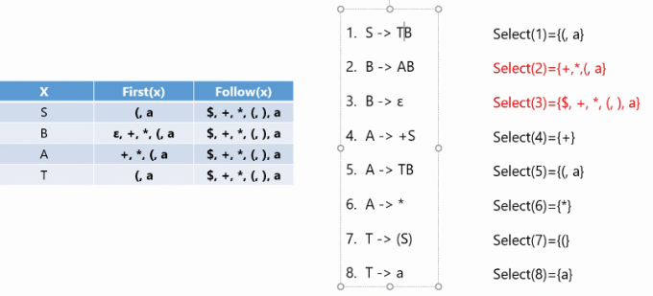
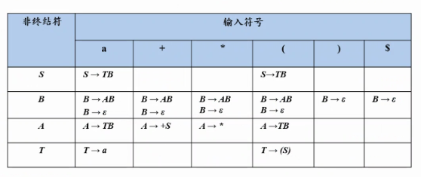
（4）

Slide 20
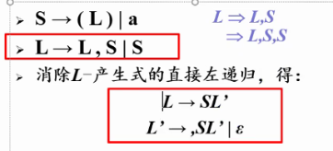
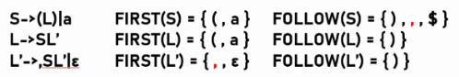
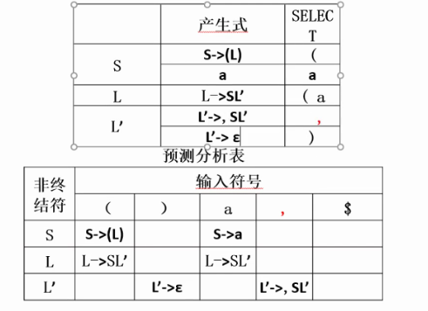
（5）

Slide 21
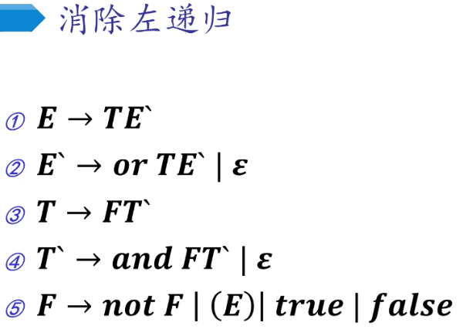
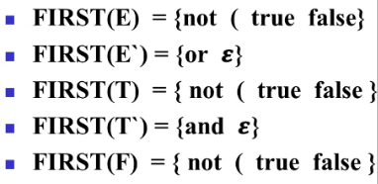
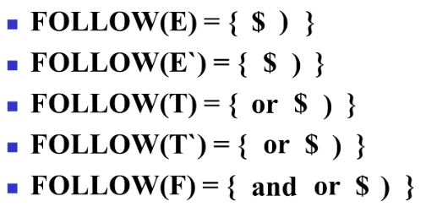
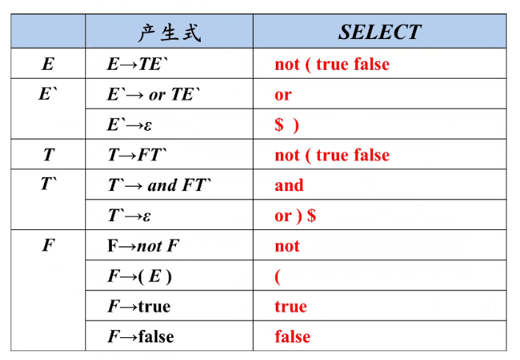
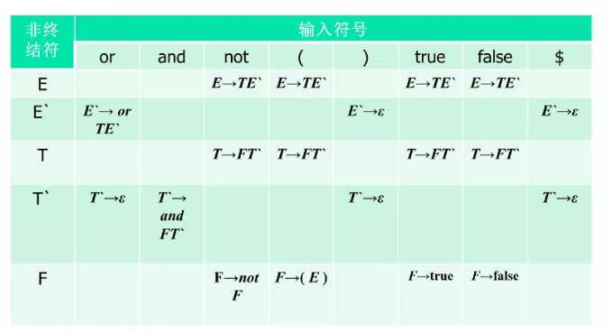
（6）

Slide 22
习题4.2
为下面的文法设计一个预测分析器，并给出预测分析表。你可能先要对文法进行提取左公因子或消除左递归的操作。计算文法的FOIRST和FOLLOW集合。
S → S S + | S S * | a

Slide 23
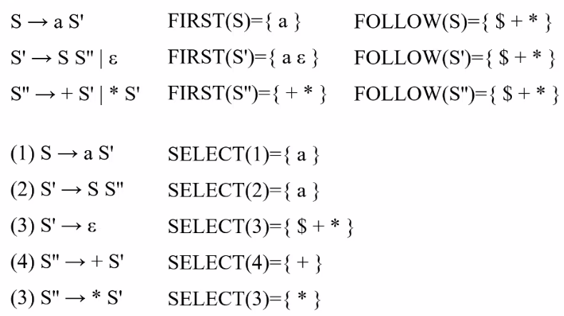
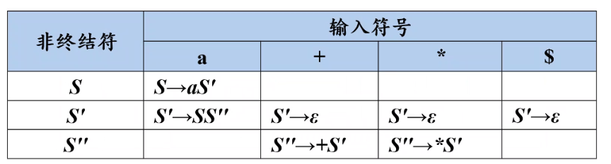

Slide 24
第5讲习题

Slide 25
习题5.1
为下列文法构造递归下降语法分析器（参见SPOC讲义“第4章 语法分析 - 上.pdf”第42~48页）
(1) S → + S S | - S S | a
(2) S → S ( S ) S | ε
(3) S → 0 S 1 | 0 1

Slide 26
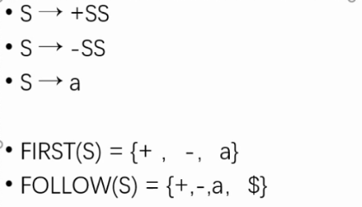
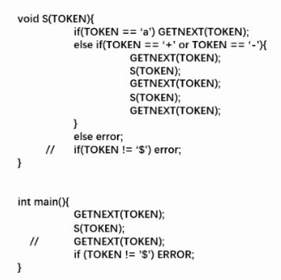
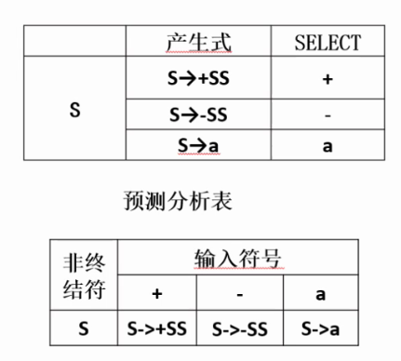
（1）
Notes:
S else if中的第二、3个getnext应去掉

Slide 27
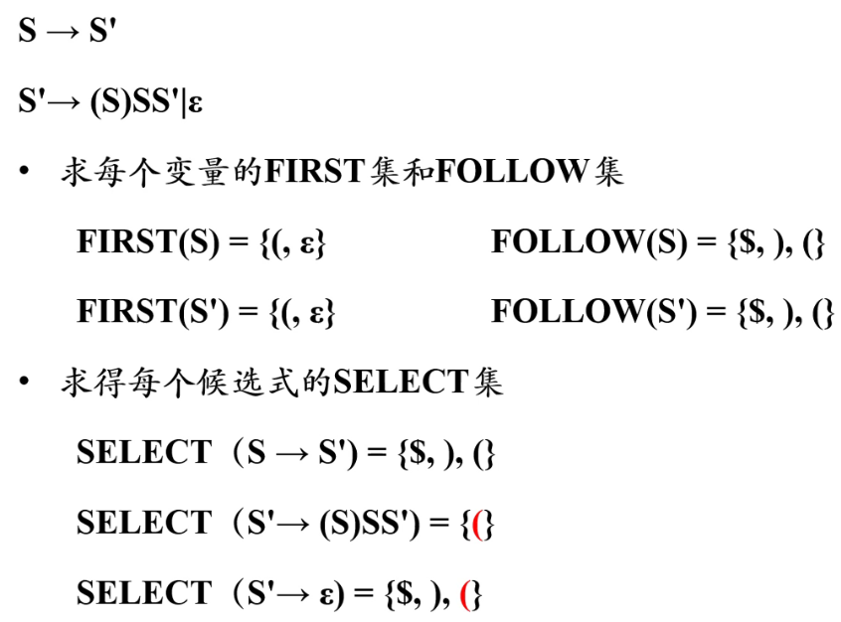
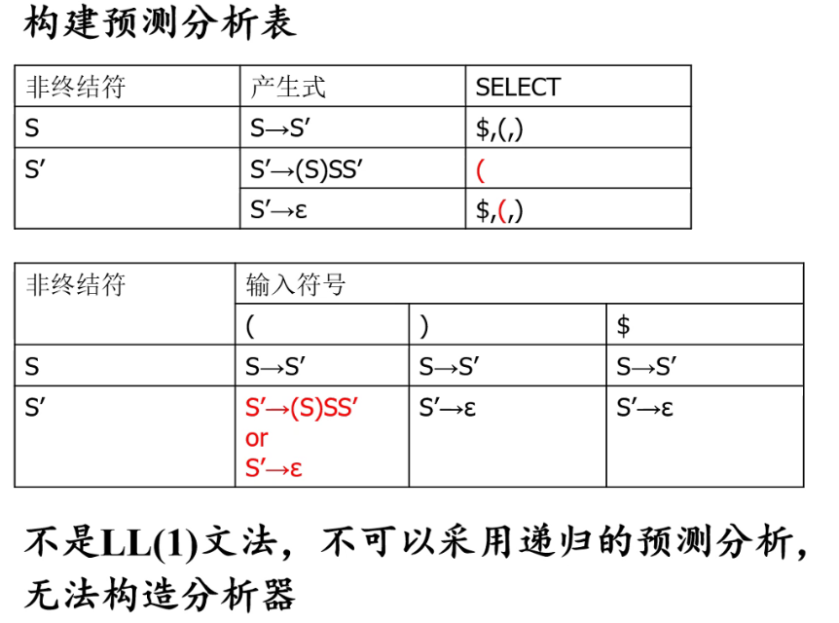
（2）

Slide 28
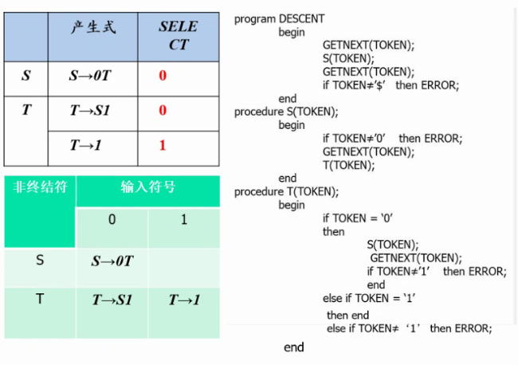
（3）分析器代码略有问题
Notes:
DESCENT中的第二个getnext去掉
Procedure T(token);
begin
if TOKEN =‘0’ then begin S(TOKEN);if TOKEN!=‘1’ then ERROR; end
else if TOKEN!=‘1’ then ERROR;
GETNEXT(TOKEN);
end

Slide 29
第6讲习题

Slide 30
习题6.1
对于文法S → 0 S 1 | 0 1，指出下面各个最右句型的句柄：
(1) 000111
(2) 00S11
Notes:
方法：划出分析树得到句柄（不需要改造文法），或是第一次归约即为句柄

Slide 31
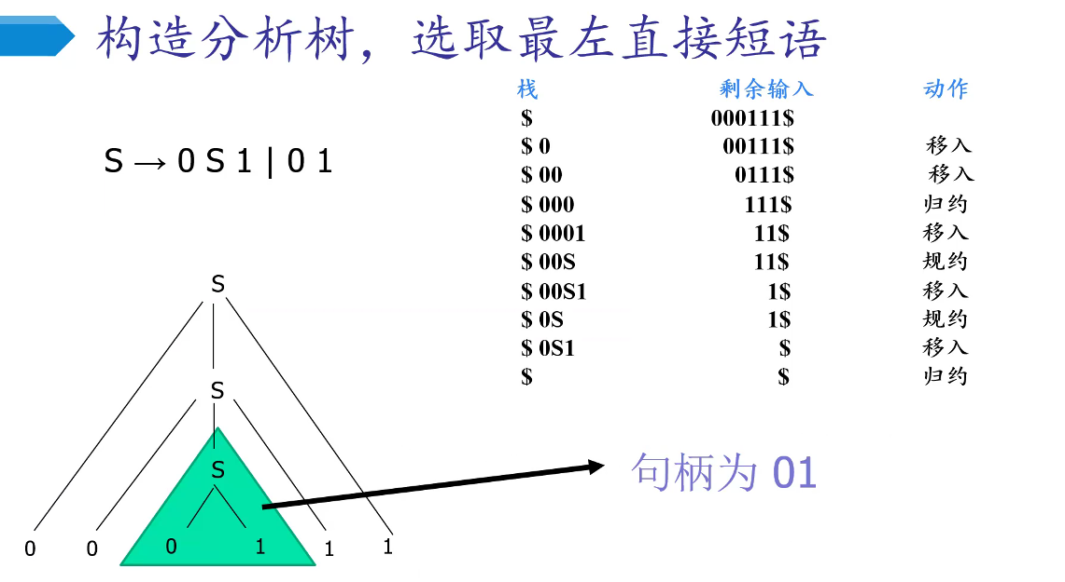
（1）

Slide 32
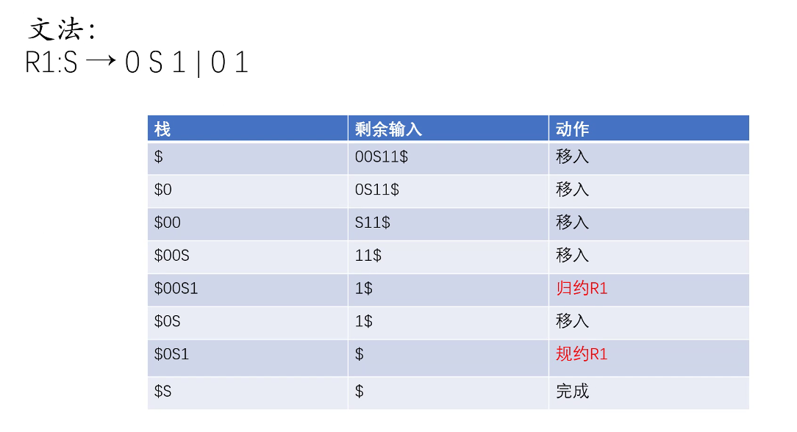
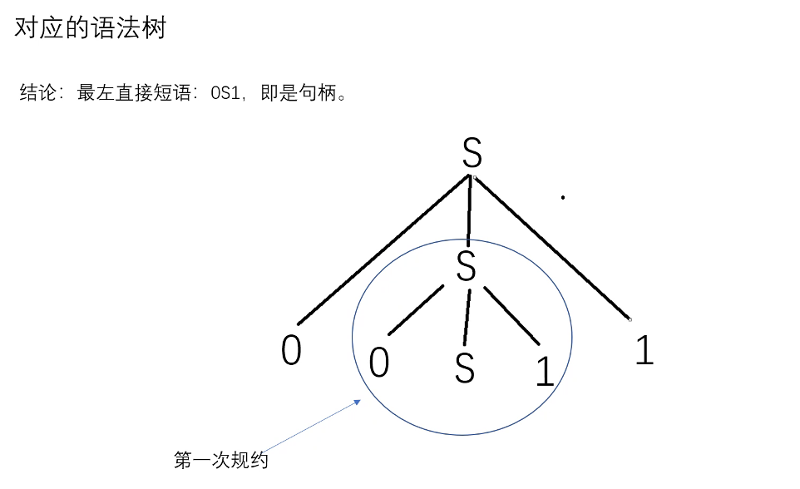
（2）

Slide 33
习题6.2
对于文法S → S S + | S S * | a，指出下面各个最右句型的句柄：
(1) SSS+a*+
(2) SS+a*a+
(3) aaa*a++

Slide 34
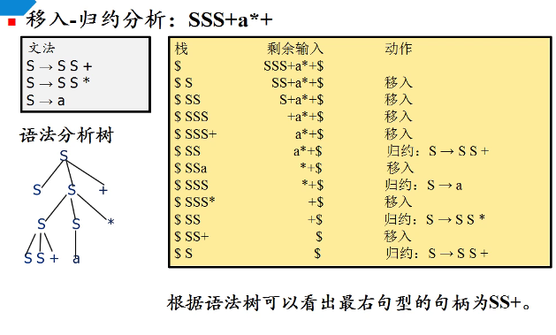
（1）

Slide 35
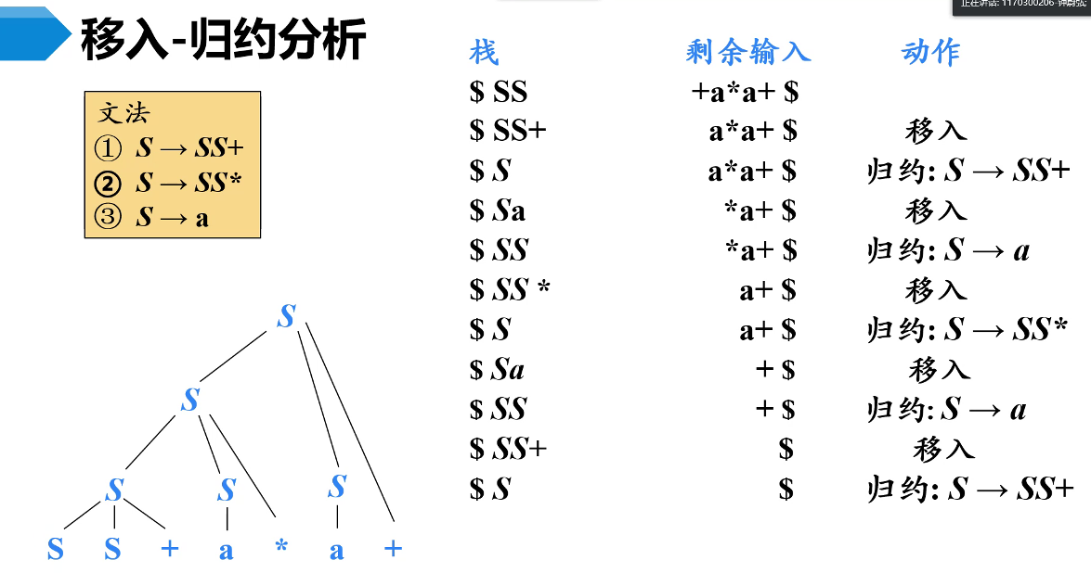
（2）

Slide 36
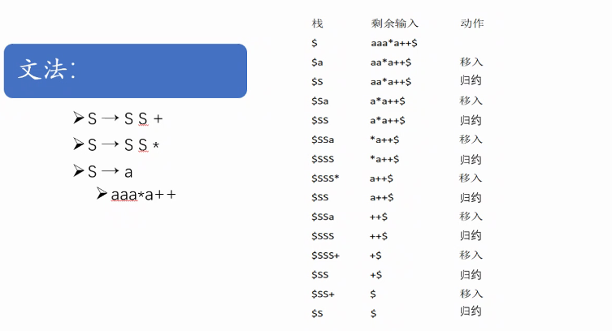
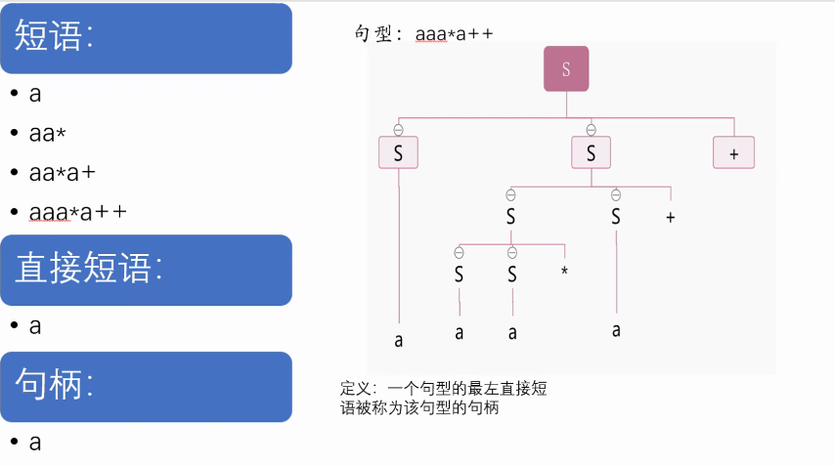
（3）

Slide 37
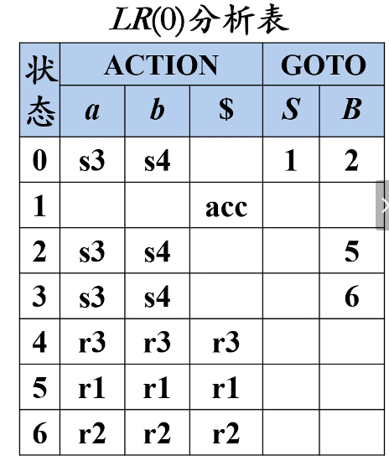
习题6.3
我们可以根据语法分析栈中的LR状态来推断出这个状态表示了什么文法符号。我们如何推导出这个信息？
通过分析表推导出的，
ACTION：状态这一列的终结符
GOTO：状态这一列的非终结符
例：只有s…算，r…不算
状态3表示的是a，状态4表示的是b
状态1表示的是S
状态2，5，6表示的是B

Slide 38
第7讲习题

Slide 39
习题7.1
为（增广）文法
S → S S + | S S * | a
构造SLR项集。计算这些项集的GOTO函数。给出这个文法的语法分析表。这个文法是SLR文法吗？如果是，利用得到的分析表，给出处理输入aa*a+时的各个动作。

Slide 40
文法：
(0) S’ → S
(1) S → SS+
(2) S → SS*
(3) S → a
I1:
S′ → S ·
S → S · S+
S → S · S*
S → · SS+
S → · SS*
S → · a
I3:
S → SS · +
S → SS · *
S → S · S+
S → S · S*
S → · SS+
S → · SS*
S → · a
S
I0:
S′ →· S
S → · SS+
S → · SS*
S → · a
S
S
状态 | ACTION |  |  |  | GOTO
 | a | * | + | $ | S
0 | s2 |  |  |  | 1
1 | s2 |  |  | acc | 3
2 | r3 | r3 | r3 | r3
3 | s2 | s5 | s4 |  | 3
4 | r1 | r1 | r1 | r1
5 | r2 | r2 | r2 | r2
X | FOLLOW( X )
S’ | $
S | +, *, $ , a
a
a
a
+
*
I2:
S → a ·
I4:
S → SS+ ·
I5:
S → SS* ·
结论：分析表中无冲突动作，为SLR文法

Slide 41
文法：
(0) S’ → S
(1) S → SS+
(2) S → SS*
(3) S → a
X | FOLLOW( X )
S’ | $
S | +, *, $ , a
栈 | 剩余输入 | 动作
0 $ | aa*a+$
02 $a | a*a+$ | 移入a
0 $S | a*a+$ | S→a
01 $S | a*a+$
012 $Sa | *a+$ | 移入a
01 $SS | *a+$ | S→a
013 $SS | *a+$
0135 $SS* | a+$ | 移入*
0 $S | a+$ | S→SS*
栈 | 剩余输入 | 动作
01 $S | a+$
012 $Sa | +$ | 移入a
01 $SS | +$ | S→a
013 $SS | +$
0134 $SS+ | $ | 移入+
0 $S | $ | S→SS+
01 $S | $
状态 | ACTION |  |  |  | GOTO
 | a | * | + | $ | S
0 | s2 |  |  |  | 1
1 | s2 |  |  | acc | 3
2 | r3 | r3 | r3 | r3
3 | s2 | s5 | s4 |  | 3
4 | r1 | r1 | r1 | r1
5 | r2 | r2 | r2 | r2

Slide 42
习题7.2
对于下列各（增广）文法：
①构造SLR项集和它们的GOTO函数。
②指出你的项集中有没有动作冲突。
③如果存在SLR语法分析表，构造出这个语法分析表。
(1) S → 0 S 1 | 0 1 输入样例：000111

Slide 43
例
文法
(0) S′→ S (1) S → 0S1
(2) S → 01
FOLLOW(S) = { $, 1 }
SLR分析表
I₀:
S′ → · S
S→ · 0S1
S → · 01
状态 | ACTION |  |  | GOTO
 | 0 | 1 | $ | S
0 | s2 |  |  | 1
1 |  |  | acc
2 | s2 | s4 |  | 3
3 |  | s5
4 |  | r2 | r2
5 |  | r1 | r1
S
I₁:
S′ → S ·
0
0
I₂:
S→0 · S1
S →0 · 1
S → · 0S1
S→ · 01
S
I₃:
S→0S · 1
1
I₅:
S→0S1 ·
1
I₄:
S→01 ·

Slide 44
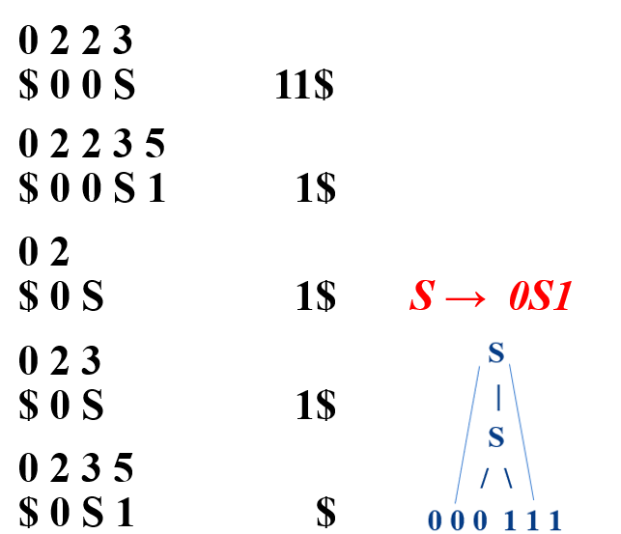
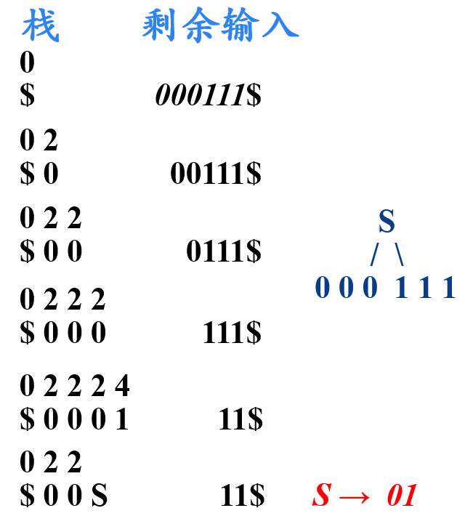
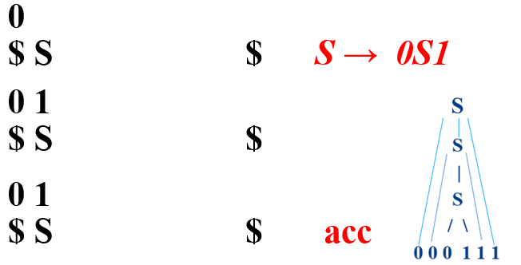

Slide 45
习题7.2
对于下列各（增广）文法：
①构造SLR项集和它们的GOTO函数。
②指出你的项集中有没有动作冲突。
③如果存在SLR语法分析表，构造出这个语法分析表。
(2) S → + S S | * S S | a 输入样例： + * a a a

Slide 46
SLR分析
a
a
文法：
(0) S′ → S
(1) S → +SS
(2) S → *SS
(3) S → a
S
I6:
S →*SS ·
*
I₂:
S →* · SS
S → · +SS
S → · *SS
S → · a
S
I₄:
S →*S · S
S → · +SS
S → · *SS
S → · a
I₀:
S’ → · S
S → · +SS
S → · *SS
S → · a
*
*
a
*
I8:
S →a ·
+
+
*
a
S
I₃:
S →+ · SS
S → · +SS
S → · *SS
S → · a
+
I₅:
S →+S · S
S → · +SS
S → · *SS
S → · a
S
I₁:
S’ → S ·
+
S
+
I7:
S →+SS ·
a

Slide 47
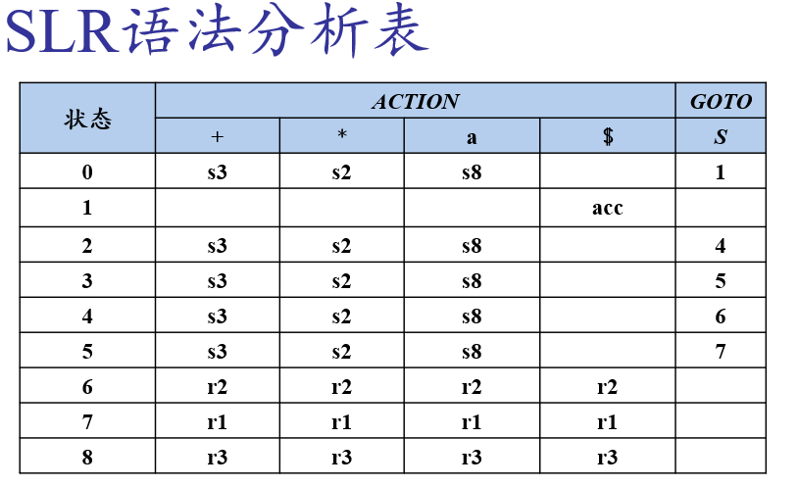
0328
$+*a aa$
0324
$+*S aa$
03248
$+*Sa a$
03246
$+*SS a$
0358
$+Sa $
0357
$+SS $
01
$S $
栈 剩余输入
0
$ +*aaa$
03
$+ *aaa$

Slide 48
习题7.2
对于下列各（增广）文法：
①构造SLR项集和它们的GOTO函数。
②指出你的项集中有没有动作冲突。
③如果存在SLR语法分析表，构造出这个语法分析表。
(3) S →S (S) S | ε 输入样例：( ( ) ( ) )

Slide 49
follow(S）= {(,),$}
follow(S'）= {$}
自动机
文法：(0)S'->S
(1)S->S(S)S (2)S->ε
I0:
S’ -> •S
S -> •S(S)S
S -> •
I1:
S’ -> S•
S ->S• (S)S
S
语法分析表
 | ACTION |  |  | GOTO
 | ( | ) | $ | S
0 | r2 | r2 | r2 | 1
1 | s2 |  | acc
2 | r2 | r2 | r2 | 3
3 | s2 | s4
4 | r2 | r2 | r2 | 5
5 | s2/r1 | r1 | r1
(
I2:
S -> S(•S)S
S -> •S(S)S
S -> •
I3:
S -> S(S•)S
S -> S • (S)S
S
(
(
)
I5:
S -> S(S)S•
S -> S• (S)S
I4:
S -> S(S) •S
S -> •S(S)S
S -> •
S
发现存在移入-归约冲突

Slide 50
习题7.2
对于下列各（增广）文法：
①构造SLR项集和它们的GOTO函数。
②指出你的项集中有没有动作冲突。
③如果存在SLR语法分析表，构造出这个语法分析表。
(4) S → a | S + S | S S | S * | (S) 输入样例：( a + a ) * a

Slide 51
问题求解
将产生式变换为增广文法，并求出各非终结符的Follow集
文法
(0) S' → S
(1) S → a
(2) S → S+S
(3) S → SS
(4) S → S*
(5) S → (S)
Follow(S)={$,a,+,*,(,)}

Slide 52
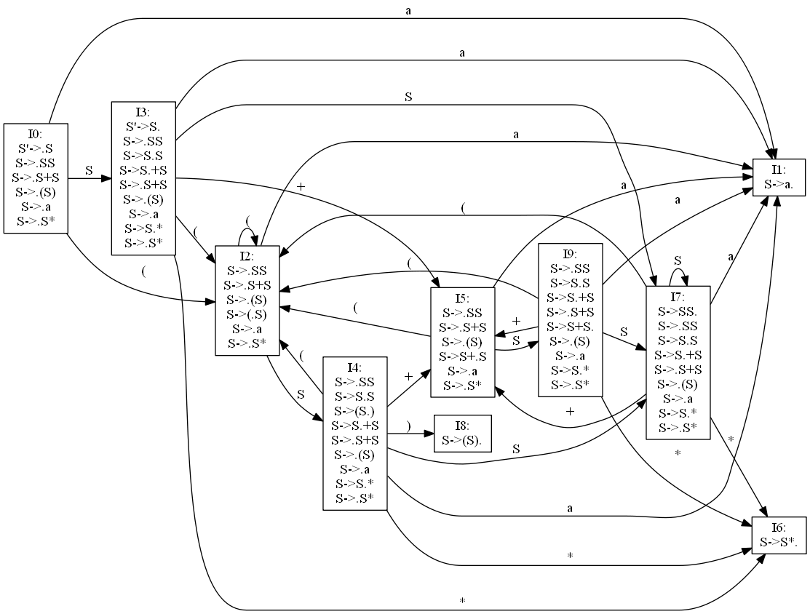
问题求解
文法的LR(0)自动机

Slide 53
获得语法分析表
语法分析表
状态 | ACTION |  |  |  |  |  | GOTO
 | a | + | * | ( | ) | $ | S
0 | s1 |  |  | s2 |  |  | 3
1 | r1 | r1 | r1 | r1 | r1 | r1
2 | s1 |  |  | s2 |  |  | 4
3 | s1 | s5 | s6 | s2 |  | acc | 7
4 | s1 | s5 | s6 | s2 | s8 |  | 7
5 | s1 |  |  | s2 |  |  | 9
6 | r4 | r4 | r4 | r4 | r4 | r4
7 | s1 r3 | s5 r3 | s6 r3 | s2 r3 | r3 | r3 | 7
8 | r5 | r5 | r5 | r5 | r5 | r5
9 | s1 r2 | s5 r2 | s6 r2 | s2 r2 | r2 | r2 | 7
冲突

Slide 54
习题7.2
对于下列各（增广）文法：
①构造SLR项集和它们的GOTO函数。
②指出你的项集中有没有动作冲突。
③如果存在SLR语法分析表，构造出这个语法分析表。
(5) S → ( L ) | a 以及 L → L , S | S
输入样例：( ( a , a ) , a , ( a ) )

Slide 55
2. SLR项集以及GOTO函数
I₀:
S′ → · S
S→ · (L)
S → · a
S
I₁:
S′ → S·
文法：
(0) S′ → S
(1) S → (L)
(2) S → a
(3) L → L , S
(4) L → S
X | FOLLOW( X )
S′ | $
S | $ , )
L | ) ,
a
I₃:
S → a·
(
a
a
I₂:
S → (· L)
L → · L,S
L → · S
S → · (L)
S → · a
)
L
I₄:
S → (L·)
L → L · ,S
I₆:
S → (L) ·
X | FIRST( X )
S′ | ( a
S | ( a
L | ( a
S
,
I₅:
L →S ·
I₇:
L →L, · S
S → · (L)
S → · a
(
S
I₈:
L → L , S ·
(
没有动作冲突

Slide 56
3. SLR语法分析表
状态 | ACTION |  |  |  |  | GOTO
 | （ | ) | , | a | $ | S | L
0 | s2 |  |  | s3 |  | 1
1 |  |  |  |  | acc
2 | s2 |  |  | s3 |  | 5 | 4
3 |  | r2 | r2 |  | r2
4 |  | s6 | s7
5 |  | r4 | r4
6 |  | r1 | r1 |  | r1
7 | s2 |  |  | s3 |  | 8
8 |  | r3 | r3
输入样例：( ( a , a ) , a , ( a ) )
0
$ ( ( a , a ) , a , ( a ) )$
0 2
$ ( ( a , a ) , a , ( a ) ) $
0 2 2
$ ( ( a , a ) , a , ( a ) )$
0 2 2 3
$ ( ( a , a ) , a , ( a ) )$
0 2 2
$ ( ( S , a ) , a , ( a ) )$
0 2 2 5
$ ( ( S , a ) , a , ( a ) )$
0 2 2 5
$ ( ( S , a ) , a , ( a ) )$
0 2 2
$ ( ( L , a ) , a , ( a ) )$
0 2 2 4
$ ( ( L , a ) , a , ( a ) )$
0 2 2 3 7
$ ( ( L , a ) , a , ( a ) )$
0 2 2 3 7 3
$ ( ( L , a ) , a , ( a ) )$
0 2 2 3 7
$ ( ( L , S ) , a , ( a ) )$
文法：
(0) S′ → S
(1) S → (L)
(2) S → a
(3) L → L , S
(4) L → S

Slide 57
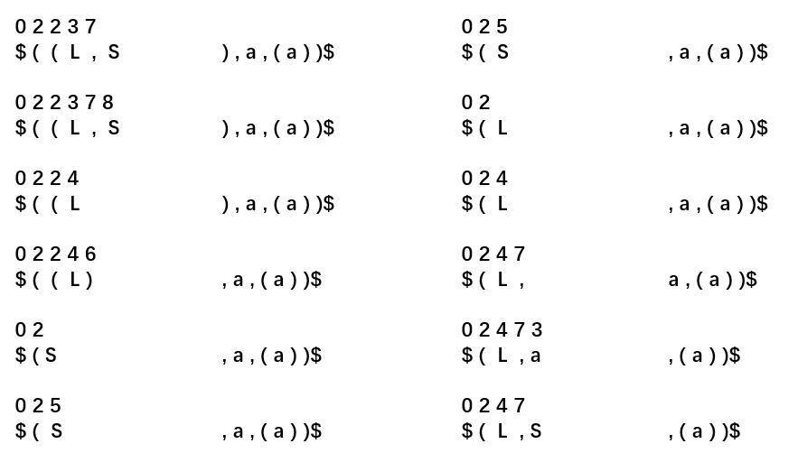



Slide 58
习题7.2
对于下列各（增广）文法：
①构造SLR项集和它们的GOTO函数。
②指出你的项集中有没有动作冲突。
③如果存在SLR语法分析表，构造出这个语法分析表。
(6) S → a S b S | b S a S | ε 输入样例：aabbab
Notes:
S->空 应该写为 S->.

Slide 59

项目集和GOTO函数

Slide 60

存在动作冲突
FOLLOW(S’) = {$}
FOLLOW(S) = {a,b,$}
I₀，I₂，I₃，I₆，I₇存在移入-归约冲突。
例
S→·aSbS和S→·
面对a时一个进行移入，一个进行归约。
状态 | ACTION |  |  | GOTO
 | a | b | $ | S
0 | s2/r3 | s3/r3 | r3 | 1
1 |  |  | acc
2 | s2/r3 | s3/r3 | r3 | 4
3 | s2/r3 | s3/r3 | r3 | 5
4 |  | s6
5 | s7
6 | s2/r3 | s3/r3 | r3 | 8
7 | s2/r3 | s3/r3 | r3 | 9
8 | r3 | r3 | r3
9 | r3 | r3 | r3

Slide 61
习题7.2
对于下列各（增广）文法：
①构造SLR项集和它们的GOTO函数。
②指出你的项集中有没有动作冲突。
③如果存在SLR语法分析表，构造出这个语法分析表。
(7) E → E or T | T
T → T and F | F
F → not F | ( E ) | true | false

Slide 62
文法增广及FOLLOW集
0) S → E
E → E or T
E → T
T → T and F
T → F
F → not F
F → ( E )
F → true
F → false
非终结符 | FIRST集 | FOLLOW集
S | not, (, true, false | $
E | not, (, true, false | or, $, )
T | not, (, true, false | or, $, and ,)
F | not, (, true, false | or, $, and, )

Slide 63

构造自动机

Slide 64
LR(0)分析表
状态 | ACTION |  |  |  |  |  |  |  | GOTO
 | or | and | not | ( | ) | true | false | $ | E | T | F
0 |  |  | s4 | s5 |  | s6 | s7 |  | 1 | 2 | 3
1 | s8 |  |  |  |  |  |  | acc
2 | r2 | r2 s9 | r2 | r2 | r2 | r2 | r2 | r2
3 | r4 | r4 | r4 | r4 | r4 | r4 | r4 | r4
4 |  |  | s4 | s5 |  | s6 | s7 |  |  |  | 10
5 |  |  | s4 | s5 |  | s6 | s7 |  | 11 | 2 | 3
6 | r7 | r7 | r7 | r7 | r7 | r7 | r7 | r7
7 | r8 | r8 | r8 | r8 | r8 | r8 | r8 | r8
8 |  |  | s4 | s5 |  | s6 | s7 |  |  | 12 | 3
9 |  |  | s4 | s5 |  | s6 | S7 |  |  |  | 13
10 | r5 | r5 | r5 | r5 | r5 | r5 | r5 | r5
11 | s8 |  |  |  | s14
12 | r1 | r1 s9 | r1 | r1 | r1 | r1 | r1 | r1
13 | r3 | r3 | r3 | r3 | r3 | r3 | r3 | r3
14 | r6 | r6 | r6 | r6 | r6 | r6 | r6 | r6

Slide 65
SLR分析表
状态 | ACTION |  |  |  |  |  |  |  | GOTO
 | or | and | not | ( | ) | true | false | $ | E | T | F
0 |  |  | s4 | s5 |  | s6 | s7 |  | 1 | 2 | 3
1 | s8 |  |  |  |  |  |  | acc
2 | r2 | s9 |  |  | r2 |  |  | r2
3 | r4 | r4 |  |  | r4 |  |  | r4
4 |  |  | s4 | s5 |  | s6 | s7 |  |  |  | 10
5 |  |  | s4 | s5 |  | s6 | s7 |  | 11 | 2 | 3
6 | r7 | r7 |  |  | r7 |  |  | r7
7 | r8 | r8 |  |  | r8 |  |  | r8
8 |  |  | s4 | s5 |  | s6 | s7 |  |  | 12 | 3
9 |  |  | s4 | s5 |  | s6 | S7 |  |  |  | 13
10 | r5 | r5 |  |  | r5 |  |  | r5
11 | s8 |  |  |  | s14
12 | r1 | s9 |  |  | r1 |  |  | r1
13 | r3 | r3 |  |  | r3 |  |  | r3
14 | r6 | r6 |  |  | r6 |  |  | r6
0) S → E
E → E or T
E → T
T → T and F
T → F
F → not F
F → ( E )
F → true
F → false
没有冲突，是SLR文法

Slide 66
习题7.3
说明下面的文法
S → A a A b | B b B a
A →ε
B →ε
是LL(1)的，LR（1）的，但不是SLR(1)的

Slide 67
计算每个产生式的SELECT集
FIRST(S) = { a,b }
FIRST(AaAb) = { a }
FIRST(BbBa) = { b }
FIRST(A) = { ε }
FIRST(B) = { ε }
FOLLOW(S) = { $ }
FOLLOW(A) = { a,b }
FOLLOW(B) = { a,b }
SELECT(S → A a A b) = { a }
SELECT(S → B b B a) = { b }
SELECT(A →ε) = { a,b }
SELECT(B →ε) = { a,b }
该文法不包含左递归且具有相同左部的产生式的select集并不相交，所以该文法是LL（1）文法

Slide 68
构造自动机
FOLLOW(S) = { $ }
FOLLOW(A) = { a,b }
FOLLOW(B) = { a,b }
I0
E->·S
S->·AaAb
S->·BbBa
A->·
B->·
I2
S->A·aAb
I3
S->Aa·Ab
A->·
I4
S->AaA·b
I5
S->AaAb·
A
a
A
b
B
I6
S->B·bBa
b
I7
S->Bb·Ba
B->·
B
I8
S->BbB·a
a
I9
S->BbBa·
S
I1
E->S·
在I0项目集中出现归约-归约冲突，而且A与B的follow集存在交集，所以SLR分析法无法解决该冲突，因此该文法不是SLR(1)文法。

Slide 69
习题7.4
说明下面的文法
S →S A | A
A →a
是SLR(1)的，但不是LL(1)的
Notes:
题目指的就是此文法，不是消除左递归后的文法

Slide 70



SLR(1)的判定
$$S′→S$$
$$S→SA|A$$
$$A→a$$
$$S→SA|A$$
$$A→a$$
改为增广文法
 | FIRST | FOLLOW
$$S′$$ | $$a$$ | $$\$$$
$$S$$ | $$a$$ | $$\$ a$$
$$A$$ | $$a$$ | $$\$ a$$

Slide 71


SLR(1)的判定
结论2：SLR表不存在冲突，所以该文法是SLR(1)的
状态 | ACTION |  | GOTO
 | $$a$$ | $$\$$$ | $$A$$ | $$S$$
0 | $$s3$$ |  | $$2$$ | $$1$$
1 | $$s3$$ | $$acc$$ | $$4$$
2 | $$r2$$ | $$r2$$
3 | $$r3$$ | $$r3$$
4 | $$r1$$ | $$r1$$

Slide 72









LL(1)的判定
$$S→SA|A$$
$$A→a$$
对于产生式$S→SA和S→A$,当选择终结符a时，二者都可以推出以a开头的串
S
S
$$S$$
$$A$$
$$A$$
$$A$$
$$a$$
$$a$$
$$a$$

Slide 73

结论1：不满足LL(1)文法条件，故该文法不是LL(1)的

Slide 74
习题7.5
下面是一个二义性文法：
S → A S | b
A → S A | a
构造出这个文法的规范LR项集族。如果我们试图为这个文法构造出一个LR语法分析表，必然会存在某些冲突动作。都有哪些冲突动作？假设我们使用这个语法分析表，并且在出现冲突时不确定地选择一个可能的动作。给出处理输入abab时的做有可能的动作序列。

Slide 75
集族
b
a
A
a
S
a
b
文法
（0）S’→ S
（1）S → AS
（2）S → b
（3）A → SA
（4）A → a
I₀:
S’→ · S, $
S → · AS, $/a/b
S → · b, $/a/b
A → · SA, a/b
A → · a, a/b
I₁:
S’→ S ·, $
A → S · A, a/b
A → · SA, a/b
A → · a, a/b
S → · AS, a/b
S → · b, a/b
I₂:
S → A · S, $/a/b
S → · AS, $/a/b
S → · b, $/a/b
A → · SA, a/b
A → · a, a/b
I₃:
S → b·, $/a/b
I₄:
A → a ·, a/b
A
A
a
b
I₇:
S → b·, a/b
a
S
b
b
S
S
b
a
a
b
b
I₅:
A → SA·, a/b
S → A·S, a/b
S → ·AS, a/b
S → ·b, a/b
A → ·SA, a/b
A → ·a, a/b
I₆:
A → S·A, a/b
A → ·SA, a/b
A → ·a, a/b
S → ·AS, a/b
S → ·b, a/b
I₈:
S → AS ·, a/b/$
A → S · A, a/b
A → · SA, a/b
A → · a, a/b
S → · AS, a/b
S → · b, a/b
I₉:
S → A · S, a/b
S → · AS, a/b
S → · b, a/b
A → · SA, a/b
A → · a, a/b
I₁₀:
S → AS ·, a/b
A → S · A, a/b
A → · SA, a/b
A → · a, a/b
S → · AS, a/b
S → · b, a/b
A
I₄
a
S
S
A
 | First | follow
S | a,b | a,b,$
A | a,b | a,b,$
A
S
A
S
A

Slide 76
分析表
状 态 | ACTION |  |  | GOTO
 | a | b | $ | S | A
0 | s4 | s3 |  | 1 | 2
1 | s4 | s7 | acc | 6 | 5
2 | s4 | s3 |  | 8 | 2
3 | r2 | r2 | r2
4 | r4 | r4
5 | r3|s4 | r3|s7 |  | 10 | 9
6 | s4 | s7 |  | 6 | 5
7 | r2 | r2
8 | r1|s4 | r1|s7 | r1 | 6 | 5
9 | s4 | s7 |  | 10 | 9
10 | r1|s4 | r1|s7 |  | 6 | 5
文法
（0）S’→ S
（1）S → AS
（2）S → b
（3）A → SA
（4）A → a

Slide 77
abab动作序列1
栈 剩余输入 动作
0
$ abab$ s4
04
$a bab$ r4 goto2
02
$A bab$ s3
023
$Ab ab$ r2 goto8
028
$AS ab$ r1|s4（r1）
0
$S ab$ goto1
01
$S ab$ s4
014
$Sa b$ r4 goto5
015
$SA b$ r3|s7（r3）
栈 剩余输入 动作
0
$A b$ goto2
02
$A b$ s3
023
$Ab $ r2 goto8
028
$AS $ r1 goto1
01
$S $ acc

Slide 78
abab动作序列2
栈 剩余输入 动作
0
$ abab$ s4
04
$a bab$ r4 goto2
02
$A bab$ s3
023
$Ab ab$ r2 goto8
028
$AS ab$ r1|s4（r1）
0
$S ab$ goto1
01
$S ab$ s4
014
$Sa b$ r4 goto5
015
$SA b$ r3|s7（s7）
栈 剩余输入 动作
0157
$SAb $ ERR

Slide 79
abab动作序列3
栈 剩余输入 动作
0
$ abab$ s4
04
$a bab$ r4 goto2
02
$A bab$ s3
023
$Ab ab$ r2 goto8
028
$AS ab$ r1|s4（s4）
0284
$ASa b$ r4 goto5
0285
$ASA b$ r3|s7（r3）
02
$AA b$ goto2
022
$AA b$ s3
栈 剩余输入 动作
0223
$AAb $ r2 goto8
0228
$AAS $ r1 goto8
028
$AS $ r1 goto1
01
$S $ acc

Slide 80
abab动作序列4
栈 剩余输入 动作
0
$ abab$ s4
04
$a bab$ r4 goto2
02
$A bab$ s3
023
$Ab ab$ r2 goto8
028
$AS ab$ r1|s4（s4）
0284
$ASa b$ r4 goto5
0285
$ASA b$ r3|s7（s7）
02857
$ASAb $ ERR

Slide 81
习题7.6
为文法S → S S + | S S * | a 构造
① 规范LR项集族。
②LALR项集族。

Slide 82

LR(1)
0) S'→S
1) S→SS+
2) S→SS*
3) S→a
I1:
S'→S· , $
S→S·S+ , $/a
S→S·S* , $/a
S→·SS+ , +/*/a
S→·SS* , +/*/a
S→·a , +/*/a
I3:
S→SS·+ , $/a
S→SS·* , $/a
S→S·S+ , +/*/a
S→S·S* , +/*/a
S→·SS+ , +/*/a
S→·SS* , +/*/a
S→·a , +/*/a
+
S
I5:
S→SS+· , $/a
I0:
S'→·S , $
S→·SS+ , $/a
S→·SS* , $/a
S→·a , $/a
S
*
I6:
S→SS*· , $/a
a
S
S
a
a
I7:
S→SS·+ , +/*/a
S→SS·* , +/*/a
S→S·S+ , +/*/a
S→S·S* , +/*/a
S→·SS+ , +/*/a
S→·SS* , +/*/a
S→·a , +/*/a
I2:
S→a· , $/a
I4:
S→a· , +/*/a
a
+
I8:
S→SS+· , +/*/a
*
I9:
S→SS*· , +/*/a
Notes:
S->.SS+ →β为S+

Slide 83
LALR
S
0) S'→S
1) S→SS+
2) S→SS*
3) S→a
I1:
S'→S· , $
S→S·S+ , $/a
S→S·S* , $/a
S→·SS+ , +/*/a
S→·SS* , +/*/a
S→·a , +/*/a
I3:
S→SS·+ , $/+/*/a
S→SS·* , $/+/*/a
S→S·S+ , +/*/a
S→S·S* , +/*/a
S→·SS+ , +/*/a
S→·SS* , +/*/a
S→·a , +/*/a
+
I4:
S→SS+· , $/+/*/a
S
I0:
S'→·S , $
S→·SS+ , $/a
S→·SS* , $/a
S→·a , $/a
S
*
I5:
S→SS*· , $/+/*/a
a
a
a
I2:
S→a· , $/+/*/a

Slide 84
习题7.7
对于下列各（增广）文法，构造
① 规范LR项集族
② LALR项集族
(1) S → 0 S 1 | 0 1
(2) S → + S S| * S S | a
(3) S →S (S) S |ε
(4) S → ( L ) | a 以及 L → L , S | S

Slide 85

（1）

Slide 86


Slide 87

（2）

Slide 88


Slide 89

（3）

Slide 90


Slide 91


（4）

Slide 92


Slide 93
习题7.8
说明下面的文法
S → A a | b A c | d c | b d a
A → d
是LALR(1)的，但不是SLR(1)的。

Slide 94
首先构造LR(1)自动机
I₁:
S′→ S· , $
S
图中不存在同心项集
合并同心项集后不变
I₀:
S′ → · S, $
S→ · Aa, $
S→ · bAc, $
S→ · dc, $
S→ · bda, $
A→ · d, a
A
I₂:
S → A·a , $
a
I₅:
S → Aa· , $
b
I₃:
S → b·Ac , $
S → b·da , $
A → ·d , c
A
I₆:
S → bA·c , $
c
I₉:
S → bAc· , $
d
d
I₇:
S → bd·a , $
A → d· , c
a
I₁₀:
S → bda· , $
I₄:
S → d·c , $
A → d· , a
c
I₈:
S → dc· , $

Slide 95

根据图构造语法分析表
状态 | ACTION |  |  |  |  |  |  | GOTO
 | S | A | a | b | c | d | $ | S | A
0 | s1 | s2 |  | s3 |  | s4 |  | 1 | 2
1 |  |  |  |  |  |  | acc
2 |  |  | s5
3 |  | s6 |  |  |  | s7 |  |  | 6
4 |  |  | r5 |  | s8
5 |  |  |  |  |  |  | r1
6 |  |  |  |  | s9
7 |  |  | s10 |  | r5
8 |  |  |  |  |  |  | r3
9 |  |  |  |  |  |  | r2
1 |  |  |  |  |  |  | r4
(0) S′ → S
(1) S→ Aa
(2) S→ bAc
(3) S→ dc
(4) S→ bda
(5) A→ d
LALR(1)自动机
表中没有语法分析动作冲突
故此文法为LALR (1) 文法

Slide 96
SLR(1)自动机
S
I₁:
S′→ S·
I₀:
S′ → · S
S→ · Aa
S→ · bAc
S→ · dc
S→ · bda
A→ · d
A
a
I₅:
S → Aa·
I₂:
S → A·a
X | FOLLOW( X )
S | $
A | a, c
b
A
I₆:
S → bA·c
c
I₉:
S → bAc·
I₃:
S → b·Ac
S → b·da
A→ · d
d
d
I₇:
S → bd·a
A→ d·
a
I₁₀:
S → bda·
I₄:
S → d·c
A→ d·
c
I₈:
S → dc·
I4和I7状态既有移进
又有规约
在建立SLR分析表时冲突
故此文法不是SLR文法

Slide 97
习题7.9
说明下面的文法
S → A a | b A c | B c | b B a
A → d
B → d
是LR(1)的，但不是LALR(1)的。

Slide 98
2.等价项目集与Go函数
I1
S->S·，$
I2
I6
I0
S->A·a，$
a
S->Aa·，$
S
S'->·S，$
S->·Aa，$
S->·bAc，$
S->·Bc，$
S->·bBa，$
A->·d，a
B->·d，c
S->·bBa，$
A->·d，a
B->·d，c
I7
I3
c
I11
A
S->b·Ac，$
S->b·Ba，$
A->d·，c
B->d·，a
S->bA·c，$
S->bAc·，$
A
I8
I12
b
a
B
S->bB·a，$
S->bBa·，$
d
I9
B
A->d·，c
B->d·，a
I4
S->B·c，$
d
I10
I5
B
S->Bc·，$
A->d·，a
B->d·，c

Slide 99
3.画LR分析表
没有冲突，所以该文法是LR（1）文法
 | a | b | c | d | $ | S | A | B
0 |  | s3 |  | s5 |  | 1 | 2 | 4
1 |  |  |  |  | acc
2 | s6
3 |  |  |  | s9 |  |  | 7 | 8
4 |  |  |  |  |  |  |  | 10
5 | r5 |  | r6
6 |  |  |  |  | r1
7
8 | s12
9 | r6 |  | r5
10 |  |  |  |  | r3
11 |  |  |  |  | r2
12 |  |  |  |  | r4

Slide 100
I1
S->S·，$
I2
I6
I0
S->A·a，$
a
S->Aa·，$
S
S'->·S，$
S->·Aa，$
S->·bAc，$
S->·Bc，$
S->·bBa，$
A->·d，a
B->·d，c
S->·bBa，$
A->·d，a
B->·d，c
I7
I3
c
I11
A
S->b·Ac，$
S->b·Ba，$
A->d·，c
B->d·，a
S->bA·c，$
S->bAc·，$
A
I8
I12
a
a
B
S->bB·a，$
S->bBa·，$
d
I9
B
A->d·，c
B->d·，a
I4
S->B·c，$
d
I10
I5
B
S->Bc·，$
A->d·，a
B->d·，c
然而，尝试合并同心项目集的时候，会发现
状态I5与I9会产生归约-归约冲突，所以该文法不是LALR文法

Slide 101
第8讲习题

Slide 102

习题8.1
对于下图所示的SDD，给出下列表达式对应的注释语法分析树：
(1) (3+4)*(5+6)n
(2) 1*2*3*(4+5)n
(3) (9+8*(7+6)+5)*4n

Slide 103

习题8.1
(1) (3+4)*(5+6)n

Slide 104

习题8.1
(2) 1*2*3*(4+5)n

Slide 105

习题8.1
(3) (9+8*(7+6)+5)*4n

Slide 106


习题8.2
给定图1所示的SDD，图2是句子3*5的注释分析树的依赖图。图2的全部拓扑顺序有哪些？
图1
图2

Slide 107
习题8.2
共10种拓扑排序，分别是：
（1）24 135 6789
（2）1 24 35 6789
（3）13 24 5 6789
（4）135 24 6789
（5）21 435 6789
（6）21 345 6789
（7）21 354 6789
（8）12 345 6789
（9）12 354 6789
（10）13 254 6789

Slide 108

习题8.3
对于下图中的SDD，给出下列表达式对应的注释语法分析树：
(1) int a,b,c
(2) real w,x,y,z

Slide 109



Slide 110
习题8.4
假设我们有一个产生式A → BCD。A、B、C、D这四个非终结符都有两个属性：s是一个综合属性，而i是一个继承属性。对于下面的每组规则，指出
① 这些规则是否满足S属性定义的要求。
② 这些规则是否满足L属性定义的要求。
③ 是否存在和这些规则一致的求值过程？
(1) A.s = B.i+C.s

Slide 111
习题8.4
仅仅使用综合属性的SDD称为S属性的SDD，或S-属性定义、 S-SDD
A.s = B.i + C.s
继承属性
所以不满足S属性定义的要求

Slide 112

习题8.4
A.s = B.i+C.s
无右部符号的规则，即产生式的右部符号满足定义
所以是L属性定义的

Slide 113

习题8.4
是否存在和这些规则一致的求值过程？
关键是：是否存在一个求值顺序？
“如果图中没有环 则至少存在一个拓扑排序”很显然，图中并无环；而且，由上问：满足L-属性，满足L-属性定义是没有环存在的。因此存在和规则A.s = B.i+C.s一致的求值顺序

Slide 114
习题8.4
假设我们有一个产生式A → BCD。A、B、C、D这四个非终结符都有两个属性：s是一个综合属性，而i是一个继承属性。对于下面的每组规则，指出
① 这些规则是否满足S属性定义的要求。
② 这些规则是否满足L属性定义的要求。
③ 是否存在和这些规则一致的求值过程？
(2) A.s = B.i+C.s
D.i = A.i+B.s

Slide 115
(2) A.s = B.i+C.s D.i = A.i+B.s
S属性：不满足，因为使用了继承属性
L属性：满足，因为第一个式子计算综合属性，第二个式子依赖于A的继承属性和他左边符号的综合属性，满足L属性的定义。
求值过程：存在
eg:
B.s-> A.i-> D.i -> B.i-> C.s -> A.s
拓扑序列一共有80种，不一一给出。
i
s
A
i
s
D
B
i
s
C
Notes:
一个SDD是L-属性定义，当且仅当它的每个属性要么是一个综合属性，要么是满足如下条件的继承属性：假设存在一个产生式A→X₁X₂…X_{n}，其右部符号X_{i} (1≤ i ≤ n)的继承属性仅依赖于下列属性：
A的继承属性
产生式中X_{i}左边的符号 X₁, X₂, … , X_{i-1} 的属性
X_{i}本身的属性，但X_{i} 的全部属性不能在依赖图中形成环路

Slide 116
习题8.4
假设我们有一个产生式A → BCD。A、B、C、D这四个非终结符都有两个属性：s是一个综合属性，而i是一个继承属性。对于下面的每组规则，指出
① 这些规则是否满足S属性定义的要求。
② 这些规则是否满足L属性定义的要求。
③ 是否存在和这些规则一致的求值过程？
(3) A.s = B.s+D.s

Slide 117


习题8.4（3）
(3) A.s = B.s+D.s
仅仅使用综合属性 → 满足S属性定义的要求
每个属性都是综合属性 → 满足L属性定义的要求
S属性性质：
存在和此规则一致的求值过程

Slide 118
习题8.4
假设我们有一个产生式A → BCD。A、B、C、D这四个非终结符都有两个属性：s是一个综合属性，而i是一个继承属性。对于下面的每组规则，指出
① 这些规则是否满足S属性定义的要求。
② 这些规则是否满足L属性定义的要求。
③ 是否存在和这些规则一致的求值过程？
(4) A.s = D.i
B.i = A.s+C.s
C.i = B.s
D.i = B.i+C.i

Slide 119
习题8.4
（1）语义规则里有继承属性，故不满足S属性定义。 （2）B的继承属性依赖了它右边的属性，故不满足L属性定义。 （3）不存在，因为依赖关系成了环（A.s $←$ B.i $←$D.i $←$ A.s）。
A.s = D.i
B.i = A.s+C.s
C.i = B.s
D.i = B.i+C.i

Slide 120
第9讲习题

Slide 121
习题9.1
下图中的SDD计算诸如3*5和3*5*7这样的项。扩展下图中的SDD，使它可以像习题8.1图中所示的那样处理表达式。

Slide 122
习题9.1
8.1的SDD能够处理的表达式：以n结尾，包含+、*、()的表达式，例如(3+5)*2*4+1+2+3，是S-SDD

Slide 123

习题9.1
9.1的SDD能够处理的表达式：包含*的表达式，是L-SDD

Slide 124

习题9.1
举一反三：能够处理包含+的表达式的L-SDD

Slide 125

习题9.1
分析得知，这里的B是连加法表达式的每一项，而算术表达式的每一项还可以是连乘表达式，因此添加一个产生式及语法规则：

Slide 126
习题9.1
分析得知，这里的F是连乘法表达式的每一项，而算术表达式的每一项还可以是加上括号的连加表达式，因此添加一个产生式及语法规则：

Slide 127

习题9.1
综合在一起

Slide 128

习题9.1
经过讨论，我们发现10和11两个产生式没有用，用T来代替B就可以

Slide 129
习题9.2
这个文法生成了含“小数点”的二进制数：
S → L . L | L
L→ L B | B
B → 0 | 1
设计一个L属性的SDD来计算S.val，即输入串的十进制数值。比如，串101.101应该被翻译成十进制数5.625。提示：使用一个继承属性L.side来指明一个二进制位在小数点的那一边。

Slide 130

答案一：

Slide 131
答案二：
消除左递归：
S→L.L|L L→BL’ L’→BL’| ε B→0|1
同时使用继承属性L.side表示L在小数点左边（true）还是右边（false），综合属性L.val表示具体的二进制值，综合属性L.dep表示B的幂次

Slide 132


Slide 133
习题9.3
这个文法生成了含“小数点”的二进制数：
S → L . L | L
L→ L B | B
B → 0 | 1
设计一个S属性的SDD来计算S.val，即输入串的十进制数值。比如，串101.101应该被翻译成十进制数5.625。

Slide 134

完整的注释分析树

Slide 135

S属性的SDD
产生式 | 语义规则
S $L_{1}.$ $L_{2}$ | S.val = $L_{1}$.val + $L_{2}$.val × (${1/2)}^{L_{2}.bits}$
S L | S.val = L.val
L $L_{1}B$ | L.val = $L_{1}$.val × 2 + B.val，L.bits = $L_{1}$.bits + 1
L B | L.val = B.val，L.bits = 1
B 0 | B.val = 0
B 1 | B.val = 1

Slide 136
习题9.4
下面的SDT计算了一个由0和1组成的串的值。它把输入的符号串当作按照正二进制数来解释。
B → B₁ 0 {B.val=2* B₁.val }
| B₁ 1 {B.val=2* B₁.val+1 }
| 1 {B.val=1 }
改写这个SDT，使得基础文法不再是左递归的，
但仍然可以计算出整个输入串的相同的B.val的值。

Slide 137

输入串101时的分析树
B.Val、B‘.exp、B’.Val都是综合属性
B → 1B’ {B.val = 2^B’.exp + B’.val}
B’→ 0B’₁ {B’.exp = B’₁.exp+1; B’.val = B’₁.val}|
1B’₁ {B’.exp = B’₁.exp+1; B’.val = B’₁.val + 2^B’₁.exp}|
ε {B’.exp=0; B’.val=0}

Slide 138
第10讲习题

Slide 139
习题10.1
将习题9. 2中得到的SDD实现为递归下降的语法分析器。

Slide 140
习题9.2
9.2相关解答：

Slide 141





习题10.1
为了构造相应的递归下降SDD。

Slide 142
习题10.1
S->LS' | L.isleft = true S.val =L.val + S’.val
S'->.L | L.isleft = false S’.val = L.val
S'->ε | S’.val = 0
L->BL' | L’.isleft = L.isleft L.len = L’.len + 1 L.val = L.isLeft ? B.val x 2^L’.len + L’.val : ( B.val +L’.val)x2^(-1)
L'->BL'_1 | L_1.isleft = L’.isleft L’.len = L’_1.len + 1 L’.val = L’.isLeft ? B.val x 2^L'_1.len + L'_1.val : ( B.val +L'_1.val)x2^(-1)
L'->ε | L’.val = 0 L’.len = 0
B->0 | B.val = 0
B->1 | B.val = 1

Slide 143

习题10.1
翻译结果如下：
S -> {L .isleft = true} LS’ {S.val = L.val + S’.val}

Slide 144

S’ -> .{L.isleft = false}L {S’.val = L.val}
S’ -> ε {S’.val = 0}

Slide 145

L -> B {L’.isleft = L.isleft} L’ {L.len = L'.len + 1,L.val = L.isleft ? B.val * 2 ^ L’.len + L’.val : (B.val + L’val) * 2 ^(-1)}

Slide 146

习题10.1
翻译结果如下：
L’ -> B { L’_1.isleft = L’.isleft}L’_1 {L’.len = L’+1.len + 1,L’.val = L’isleft ? B.val * 2 ^ L’_1.len + L’_1.bal : (B.val + L’_1.val )*2^(-1) ) }
L’ -> ε {L’.val = 0, L’.len = 0 }

Slide 147

B -> 0 {B.val = 0}
B -> 1 {B.val = 1}-

Slide 148
第12讲习题

Slide 149

习题12.1
将算术表达式a + - (b + c)翻译成四元式序列

Slide 150
习题12.2
将下列赋值语句翻译成四元式序列（假设每个数组元素占8个存储单元）。
(1) a= b[i] +c[j]
(2) a[i] = b*c - b*d
(3) x = f (y+l) + 2
(4) x = *p + &y

Slide 151



解12.2
三地址码 四元式
t1 = i*8 (*,i,8,t1)
t2 = b[t1] (=[],b,t1,t3)
t3 = j*8 (*,j,8,t3)
t4 = c[t2] (=[],c,t2,t4)
t5 = t3+t4 (+,t3,t4,t5)
a = t5 (=,t5,_,a)

Slide 152

解12.2
三地址码 四元式
t1 = i*8 (*,i,8,t1)
t3 = b*c (*,b,c,t3)
t4 = b*d (*,b,d,t4)
t5 = t3-t4 (-,t3,t4,t5)
a = t5 ([]=,t5,a,t1)

Slide 153



解12.2
三地址码 四元式
t1 = y+l (+,y,l,t1)
param t1 (param,_,_,t1)
t2 = call f,1 (call,f,1,t2)
t3 = t2+2 (+,t2,2,t3)
x = t3 (=,t3,_,x)

Slide 154



解12.2
三地址码 四元式
t1 = *p (=*,p,_,t1)
t2 = &y (&,y,_,t2)
t3 = t1+t2 (+,t1,t2,t3)
x= t3 (=,t3,_,x)

Slide 155

习题12.3
使用讲义中的翻译方案（如下图所示）翻译下列赋值语句。假设a和b的类型表达式都是 array(3, array(5, real))，数组c中每个元素（real类型）占8个存储单元
(1) x = a[i][j] + b[i][j]
(2) x = a[b[i][j]][c[k]]

Slide 156

答案
t1 = i * 40
t2 = j * 8
t3 = t1 + t2
t4 = a[t3]
t5 = i * 40
t6 = j * 8
t7 = t5 + t6
t8 = b[t7]
t9 = t4 + t8
x = t9
S
id
(x)
=
E
addr=t9
E
addr=t4
+
E
addr=t8
L
array=a
type=real offset=t3
array=b
type=real
offset=t7
L
L
array=a
type=array(5,real)
offset=t1
[
E
]
L
array=b
type=array(5,real)
offset=t5
[
E
]
addr=j
addr=j
id
(a)
[
E
addr=i
]
id
(j)
id
(b)
[
E
addr=i
]
id
(j)
id
(i)
id
(i)

Slide 157


Slide 158

习题12.4
修改下图中的翻译方案，使之适合Fortran风格的数组引用，也就是说，n维数组的引用为id[E₁，E₂，…，E_{n}]。

Slide 159

样例分析：
假设a类型为：
arr(2,arr(5, arr(8,int)))
E
addr=t₈
三地址码
t₁ = 0
t₂ = i₁*160
t₃ = t₁+t₂
t₄ = i₂*32
t₅ = t₃+t₄
t₆ = i₃*4
t₇ = t₅+t₆
t₈ = a[t₇]
array=a
L
type=int
offset=t₇
array=a
F
type= arr(8, int)
offset=t₅
array=a
F
type=arr(5,arr(8, int))
offset=t₃
array=a
type=arr(2,arr(5, arr(8,int)))
F
offset=t₁
E
E
E
addr=i₁
addr=i₂
addr=i₃
id id id id
a [ i₁ , i₂ , i₃ ]

Slide 160
第13讲习题

Slide 161
习题13.1
在SPOC讲义6.3节（控制语句的翻译）所示的SDT中添加处理下列控制流构造的翻译方案
(1) repeat语句： S → repeat S₁ while B
(2) for循环语句：S → for (S₁ ; B ; S₂ ) S₃

Slide 162

答案
S → repeat S₁ while B
S → repeat {S₁ .begin = newlabel();
label(S₁.begin);S₁ .next = newlabel();} S₁
while { label(S₁.next); B.true = S₁ .begin;
B.false = S.next} B

Slide 163

翻译方案
S ->
for(
{S1.next=newlabel()}S1;
{B.begin = newlabel(); label(B.begin); label(S1.next);
B.true = newlabel(); B.false = S.next;} B;
{S2.begin= newlabel(); label(S2.begin);
S2.next = B.begin;} S2)
{gen(‘goto’ B.begin);
label(B.true); S3.next = S2.begin;} S3
{gen(‘goto’ S2.begin}}

Slide 164
习题13.2
为下面的产生式写出一个和SPOC讲义6.3节（控制语句的翻译）中SDT类似的SDT。该产生式表示一个常见的C语言中的控制流结构。
S → ‘{’ L ‘}’
L → L S | ε

Slide 165

得到新的产生式
S → ‘{’ L ‘}’
L → L 1S 2
L → ε
S->'{'{L.next=S.next}L(label(L.next)'}'
L ->{L1.next=newlabel}L1{label(L1.next);}S2
S->'{'{L.next=newlabel()}L(label(L.next)'}'
L ->{L1.next=newlabel}L1{label(L1.next);S.next=L.next}S2

Slide 166
习题13.3(1)
试将下面的语句翻译成四元式序列
（1）while a<c ˄ b<d do
if a=1 then c:=c+1
else while a<=d do
a:=a+2

Slide 167

解答-语法分析树
while a < c ˄ b < d do
if a = 1
then c := c + 1
else
while a <= d do
a := a + 2
可以看出，有两个while-do的SDT，一个if-then的SDT，一个布尔表达式AND的SDT

Slide 168
解答-四元式
1: if a < c goto 3
2: goto 16
3: if b < d goto 5
4: goto 16
5: if a = 1 goto 7
6: goto 10
7: t₁ = c + 1
8: c := t₁
9: goto 1
10: if a <= d goto 12
11: goto 1
12: t₂ = a + 2
13: a := t₂
14: goto 10
15: goto 1
16:
1: (j<, a, c, 3)
2: (j, -, -, 16)
3: (j<, b, d, 5)
4: (j, -, -, 16)
5: (j=, a, 1, 7)
6: (j, -, -, 10)
7: (+, c, 1, t₁)
8: (:=, t₁, -, c)
9: (j, -, -, 1)
10: (j<=, a, d, 12)
11: (j, -, -, 1)
12: (+, a, 2, t₂)
13: (:=, t₂, -, a)
14: (j, -, -, 10)
15: (j,-,-,1)
16:
while a < c ˄ b < d do
if a = 1
then c := c + 1
else
while a <= d do
a := a + 2

Slide 169
习题13.3(2)
试将下面的语句翻译成四元式序列
（2）for i:=m step 2 until n do
if a<b then x:=x+1

Slide 170

习题13.3(2)
三地址指令
四元式
100:i=m
101:goto 103
102:i=i+2
103:if i<n,goto 105
104:goto __
105:if a<b,goto 107
106:goto 109
107:t=x+1
108:x=t
109:goto 102
110:
100:(=,m,_,i)
101:(j,_,_,103)
102:(+,i,2,i)
103:(j<,i,n,105)
104:(j,_,_,-)
105:(j<,a,b,107)
106:(j,_,_,109)
107:(+,x,1,t)
108:(=,t,_,x)
109:(j,_,_,102)
110:

Slide 171
习题13.3(3)
试将下面的语句翻译成四元式序列
（3）for i:=1 step 1 until n do
while a<b do
if c>d then x:=-b+c else x:=a*b+c

Slide 172


for until语句的SDT

Slide 173




开始干啊

Slide 174





Slide 175
习题13.3(4)
试将下面的语句翻译成四元式序列
（4）if w<1 then a:=b*c+d else repeat a:=a-1 until a<0

Slide 176
语法分析树
B
if w<1 then
a:=b*c+d
else
repeat
a:=a-1
until a<0
S₁
P
S₃
S₂
B₁
S
if
B
then
S₁
else
S₃
w<1
a:=b*c+d
repeat
S₂
until
B₁
a:=a-1
a<0
Notes:
176

Slide 177
if-then-else语句的SDT
S.code
if
B.false
S → if B then S₁ else S₂
S →if { B.true = newlabel(); B.false = newlabel(); } B
then { label(B.true); S₁.next = S.next; } S₁ { gen( ‘goto’ S.next ) }
else { label(B.false); S₂.next = S.next; }S₂
B.true
B.code
then
S₁.code
S₁.next
goto S.next
else
S₂.code
S₂.next
S.next

Slide 178
repeat-until语句的SDT
begin
S → repeat S₁ until B
S →repeat {S₁.begin = new label() ;
label(S₁.begin) ;
S₁.next = newlabel() ; } S₁
until {label(S₁.next) ;
B.true = S.next ; B.false = S₁.begin ; } B
S.code
S₁.begin
repeat
S₁.next
S₁.code
until
B.code
B.false
B.true
S.next

Slide 179
动作执行
P → { S.next = newlabel( ); }S{ label(S.next);}
P
S.n=L₁
S
if
B
then
S₁
else
S₃
w<1
a:=b*c+d
repeat
S₂
until
B₁
a:=a-1
a<0
Notes:
179

Slide 180
动作执行
1: if w < 1 goto L₂
2: goto L₃
3: t₁ = b * c
4: t₂ = t₁ + d
5: a = t₂
6: goto L₁
S →if { B.true = newlabel(); B.false = newlabel(); } B
then { label(B.true); S₁.next = S.next; } S₁ { gen( ‘goto’ S.next ) }
else { label(B.false); S₂.next = S.next; }S₂
B → E₁ relop E₂
{ gen(‘if ’ E₁.addr relop E₂.addr ‘goto’ B.true);
gen(‘goto ’ B.false); }
P
S.n=L₁
S
if
= 3
then
S₁.n=L₁
S₁
else
S₃.n=L₁
S₃
B
B.t = L₂
B.f = L₃
= 7
w<1
a:=b*c+d
repeat
S₂
until
B₁
a:=a-1
a<0
Notes:
180

Slide 181
动作执行
1: if w < 1 goto L₂
2: goto L₃
3: t₁ = b * c
4: t₂ = t₁ + d
5: a = t₂
6: goto L₁
7: t₃ = a-1
8: a = t₃
9:if a<0 goto L₁
10:goto L₄
11:
7
3
S →repeat {S₁.begin = new label() ; label(S₁.begin) ;
S₁.next = newlabel() ; } S₁
until {label(S₁.next) ;
B.true = S.next ; B.false = S₁.begin ; } B
P
S.n=L₁
S
7
if
B.t = L₂
B.f = L₃
then
S₁.n=L₁
S₁
else
S₃.n=L₁
S₃
B
w<1
a:=b*c+d
S₂.n=L₅
=9
repeat
S₂
until
B.t = L₁
B.f = L₄
B₁
S₂.begin=L₄ =7
a:=a-1
a<0
Notes:
181

Slide 182
语句“if w<1 then a:=b*c+d else repeat a:=a-1 until a<0”的四元式序列
1: if w < 1 goto 3
2: goto 7
3: t₁ = b * c
4: t₂ = t₁ + d
5: a = t₂
6: goto 11
7: t₃ = a - 1
8: a = t₃
9:if a < 0 goto 11
10:goto 7
11:
1: ( j<, w , 1 , 3 )
2: ( j , - , - , 7 )
3: ( * , b , c , t₁ )
4: ( + , t₁ , d , t₂ )
5: ( = , t₂ , - , a )
6: ( j , - , - , 11 )
7: ( - , a , 1 , t₃ )
8: ( = , t₃ , - , a )
9: ( j<, a , 0 , 11 )
10: ( j , - , - , 7 )
11:

Slide 183
习题13.4
Pascal语言的标准将for语句
for v := E1 to E2 do S1
定义成和下面的代码序列有同样的含义：
begin
v := E1;
while v <= E2 do begin
S1;
v := succ(v);
end
end
请为for语句设计一种合理的中间代码结构，并写出产生中间代码的翻译方案

Slide 184


Slide 185



习题13.4
翻译方案：
S$→for$
v:=
E1{ p = lookup(‘v’.lexeme); if p == nil then error; gen(p ‘=‘ E1.addr); }
to
E2 { S1.begin = newlabel(); label(S1.begin); gen(‘if’ p ‘>’ E2.addr ‘goto’ S.next);
S1.next = newlabel();}
Do S1 {label(S1.next) ;gen(p ‘=‘ p ‘+’ 1);
gen(‘goto’ S1.begin);}

Slide 186
习题13.5
设有如下的文法G：
S → id := E
| if B then S
| while B do S
| begin S ; S end
| break
试给出完成如下翻译所要求的翻译模式：如果发现break未出现在循环语句中，则报告错误。

Slide 187


Slide 188
解题思路
增加继承属性S.loop，表示当前是否在while循环中（true/false）。
增加继承属性S.break记录在while循环中遇到break需要跳转到的位置（最内层while循环的下一条指令地址）。
S.loop属性一定要从父节点继承，然后通过S.loop来判断当前是否处于while循环中， 如果在while循环中，则继承S.break记录的while循环中遇到break需要跳转到的位置。
遇到break时，判断S.loop，如果为真，则正常跳转到S.break;否则为在while循环外出现break的情况，报错。

Slide 189
S’ →{S.next = newlabel(); S.loop = false; } S{ label(S.next);}
初始情况下，肯定不在循环里，设S.loop为false。
S → id := E { p = lookup(id.lexeme); if p==nil then error ; S.code = E.code || gen( p ‘:=’ E.addr );}
简单的赋值语句SDT。
S → if { B.true = newlabel(); B.false = S.next; } B then { label(B.true); S₁.next = S.next; S₁.loop = S.loop; if S.loop then S₁.break = S.break;} S₁
继承父节点的loop，并且如果S已经在循环中，S₁必定在循环中，且目前最内层的while循环为S对应的while循环，需要继承S的break，来知道对应的break跳转的位置。

Slide 190
S → while {B.begin = newlabel();label(B.begin);B.true = newlabel();B.false = S.next;} B do { label(B.true); S₁.next = B.begin; S₁.loop = true;S₁.break = S.next; } S₁ { gen(‘goto’ B.begin); }
遇到while循环时，将S₁的loop值设为true，并且其break值设为父节点的next。这样即使有嵌套循环，break永远只会跳到当前的父节点的next，即跳出最内层循环。
S → begin {S₁.next = newlabel(); S₁.loop = S.loop; if S.loop then S₁.break = S.break; } S₁ ; {label(S₁.next); S₂.next= S.next ; S₂.loop = S.loop; if S.loop then S₁.break = S.break;} S₂ end
继承S的loop，并且如果S在循环中，还需要继承其break值，以便遇到break语句时进行跳转。
S → break { if not S.loop then error; gen(‘goto’S.break); }
遇到break时，判断是否在循环中，如果不在则报错，否则正常跳转。

Slide 191
习题13.6
写出条件赋值语句id := if B then E₁ else E₂ 的语义子程序。其中，B为布尔表达式，E₁和E₂是算术表达式，i代表与E₁和E₂同类的简单变量。按照写出的语义子程序，生成条件赋值语句m := if a>c then x+y else x-y+0.5的四元式序列

Slide 192
S→id := if B then E₁ else E₂
S→id := if{B.true = newlabel();
B.false = newlabel();}
B then{label(B.true);}
E1{p=lookup(id.lexeme);if p == nil then error;
gen(p'='E1.addr);
gen(goto S.next);}
else {label(B.false);}
E2{p=lookup(id.lexeme);if p == nil then error;
gen(p'='E2.addr);}
id
S.code
:=
if
B.true
B.code
B.false
then
E₁.code
p':='E₁.addr
goto S.next
else
E₂.code
p':=‘E₂.addr
S.next

Slide 193
S→id := if{B.true = new label();B.false = newlabel();}B then{label(B.true);}E1{p=lookup(id.lexeme);if p == nil then error;
gen(p'='E1.addr); gen(goto S.next);}
else {label(B.false);}E2{p=lookup(id.lexeme);if p == nil then error;
gen(p'='E2.addr);}
P →{S.next = newlabel(); } S{ label(S.next);}
P
S
S.n=L₁
id
if
B.t = L₂
B.f = L₃
B
then
E1
else
E2
:=
m
E3 relop E4
E5 + E6
E7 + E8
a > c
x + y
+ 0.5
m := if a>c then x+y else x-y+0.5
E9 - E10
x - y

Slide 194
1: if a > c goto L₂
2: goto L₃
S→id := if{B.true = new label();B.false = newlabel();}B then{label(B.true);}E1{p=lookup(id.lexeme);if p == nil then error;
gen(p'='E1.addr); gen(goto S.next);}
else {label(B.false);}E2{p=lookup(id.lexeme);if p == nil then error;
gen(p'='E2.addr);}
B → E₁ relop E₂{ gen(‘if ’ E₁.addr relop E₂.addr ‘goto’ B.true)； gen(‘goto’ B.false); }
P
S
S.n=L₁
=3
B
id
if
B.t = L₂
B.f = L₃
then
E1
else
E2
:=
m
E3 relop E4
E5 + E6
E7 + E8
a > c
x + y
+ 0.5
m := if a>c then x+y else x-y+0.5
E9 - E10
x - y

Slide 195
1: if a > c goto L₂
2: goto L₃
3: t₁ = x + y
4: m = t₁
5: goto L₁
S→id := if{B.true = new label();B.false = newlabel();}B then{label(B.true);}E1{p=lookup(id.lexeme);if p == nil then error;
gen(p'='E1.addr); gen(goto S.next);}
else {label(B.false);}E2{p=lookup(id.lexeme);if p == nil then error;
gen(p'='E2.addr);}
E → E₁ + E₂{ E.addr = newtemp( );
gen(E.addr ‘=’ E₁.addr ‘+’ E₂.addr); }
P
S
S.n=L₁
=3
B
E₁.addr = t₁
id
if
B.t = L₂
B.f = L₃
then
E1
else
E2
:=
=6
m
E3 relop E4
E5 + E6
E7 + E8
a > c
x + y
+ 0.5
m := if a>c then x+y else x-y+0.5
E9 - E10
x - y

Slide 196
S→id := if{B.true = new label();B.false = newlabel();}B then{label(B.true);}E1{p=lookup(id.lexeme);if p == nil then error;
gen(p'='E1.addr); gen(goto S.next);}
else {label(B.false);}E2{p=lookup(id.lexeme);if p == nil then error;
gen(p'='E2.addr);}
1: if a > c goto L₂
2: goto L₃
3: t₁ = x + y
4: m = t₁
5: goto L₁
6: t₂ = x - y
7: t₃ = t₂ + 0.5
8: m = t₃
9:
E → E₁ - E₂{ E.addr = newtemp( );
gen(E.addr ‘=’ E₁.addr ‘-’ E₂.addr); }
E → E1 + E₂{ E.addr = newtemp( );
gen(E.addr ‘=’ E₁.addr ‘+’ E₂.addr); }
P →{S.next = newlabel(); } S{ label(S.next);}
P
S
S.n=L₁
=9
=3
B
E₁.addr = t₁
E₂.addr = t₃
id
if
B.t = L₂
B.f = L₃
then
E1
else
E2
:=
=6
m
E3 relop E4
E5 + E6
E₇.addr = t₂
E7 + E8
a > c
x + y
+ 0.5
m := if a>c then x+y else x-y+0.5
E9 - E10
x - y

Slide 197
1: if a > c goto L₂
2: goto L₃
3: t₁ = x + y
4: m = t₁
5: goto L₁
6: t₂ = x - y
7: t₃ = t₂ + 0.5
8: m = t₃
9:
1: if a > c goto 3
2: goto 6
3: t₁ = x + y
4: m = t₁
5: goto 9
6: t₂ = x - y
7: t₃ = t₂ + 0.5
8: m = t₃
9:
1: (j>,a,c,3)
2: (j ,-,-,6)
3: (+ ,x,y,t₁)
4: (= ,t₁,-,m)
5: (j ,-,-,9)
6: (- ,x,y,t₂)
7: (+ ,t₂,0.5,t₃)
8: (= ,t₃,-,m)
9:
L1 = 9
L2 = 3
L3 = 6
四元
序列式

Slide 198
第14讲习题

Slide 199
习题14.1
使用SPOC讲义6.4节（回填）中的翻译方案翻译下列表达式。给出每个子表达式的truelist和falselist。你可以假设第一条被生成的指令的地址是100。
(1) a == b && ( c == d || e == f )
(2) ( a == b || c == d ) || e == f
(3) ( a == b && c == d ) && e == f

Slide 200
解题过程
100: if a==b goto _
101: goto _
B → B₁ or M B₂
{ backpatch( B₁.falselist, M.quad );
B.truelist = merge( B₁.truelist, B₂.truelist );
B.falselist = B₂.falselist ;}
M → ε{ M.quad = nextquad ; }
102: if c==d goto _
103: goto _
104
104: if e==f goto _
105: goto _
B
B
B
t = {102,104}
f = {105}
t = {100}
f = {101}
q =102
t = {104}
f = {105}
B
M
B
t = {102}
f = {103}
B
M
q=104
a
==
b
&&
(
c
==
d
||
e
==
f
)
Notes:
200

Slide 201
解题过程
100: if a==b goto _
101: goto _
102: if c==d goto _
103: goto _
B → (B₁)
{
B.truelist = B₁.truelist ;
B.falselist = B₁.falselist ;
}
104
104: if e==f goto _
105: goto _
B
B
t = {102,104}
f = {105}
B
t = {102,104}
f = {105}
t = {100}
f = {101}
q =102
t = {104}
f = {105}
B
M
B
t = {102}
f = {103}
B
M
q=104
a
==
b
&&
(
c
==
d
||
e
==
f
)
Notes:
201

Slide 202
102
解题过程
100: if a==b goto _
101: goto _
t
B → B₁ and M B₂
{
B.truelist = B₂.truelist;
B.falselist = merge( B₁.falselist, B₂.falselist );
backpatch( B₁.truelist, M.quad );
}
f
102: if c==d goto _
103: goto _
104
t = {102, 104}
f = {101,105}
104: if e==f goto _
105: goto _
B
B
t = {102,104}
f = {105}
B
t = {102,104}
f = {105}
t = {100}
f = {101}
q =102
t = {104}
f = {105}
B
M
B
t = {102}
f = {103}
B
M
q=104
a
==
b
&&
(
c
==
d
||
e
==
f
)
Notes:
202

Slide 203
( a == b || c == d ) || e == f
100: if a==b goto _
101: goto _
t
102
B → B₁ or M B₂
{
backpatch(B1.falselist, M.quad );
B.truelist= merge(B1.truelist,B2.truelist );
B.falselist = B2.falselist ;
}
M → ε
{ M.quad = nextquad ; }
102: if c==d goto _
103: goto _
104
104: if e==f goto _
105: goto _
f
B
t = {100, 102,104}
f = {105}
B
t = {100,102}
f = {103}
B
t = {100,102}
f = {103}
t = {104}
f = {105}
t = {100}
f = {101}
q =102
M
q=104
B
M
B
t = {102}
f = {103}
B
（
a
==
b
||
c
==
d
）
||
e
==
f
Notes:
203

Slide 204
B → B₁ and M B₂
{
B.truelist = B2.truelist;
B.falselist = merge( B1.falselist, B2.falselist );
backpatch( B1.truelist, M.quad );
}
102
f
100: if a==b goto _
101: goto _
104
B
102: if c==d goto _
103: goto _
t = {104}
f = {101,103,105}
104: if e==f goto _
105: goto _
t
B
t = {102}
f = {101,103}
t = {102}
f = {101,103}
B
q =102
t = {102}
f = {103}
t = {104}
f = {105}
t = {100}
f = {101}
q=104
B
M
B
M
B
(
a
==
b
and
c
==
d
)
and
e
==
f

Slide 205

习题14.2
下图a中给出了一个程序的摘要。b概述了使用SPOC讲义6.4节（回填）中的回填翻译方案生成的三地址代码的结构。这里，i₁~i₈是每个code区域的第一条被生成的指令的标号。请给出最终回填到下列列表中的标号（即i₁~i₈中的某个标号）。
(1) E₃.falselist
(2) S₂.nextlist
(3) E₄.falselist
(4) S₁.nextlist
(5) E₂.truelist

Slide 206

E3.falselist跳转到最外层while循环的第一条指令所以用E1的第一条指令i₁回填E3.falselist
(1) E₃.falselist ：i1
(2) S₂.nextlist
(3) E₄.falselist
(4) S₁.nextlist
(5) E₂.truelist

Slide 207
S2.nextlist跳转到S3.code的第一条指令
所以用S3.code的第一条指令i₇回填S2.nextlist
(1) E₃.falselist ：i1
(2) S₂.nextlist ：i7
(3) E₄.falselist
(4) S₁.nextlist
(5) E₂.truelist

Slide 208
E4.falselist跳转到S3.code的第一条指令
所以用S3.code的第一条指令i₇回填E4.falselist
(1) E₃.falselist ：i1
(2) S₂.nextlist ：i7
(3) E₄.falselist ：i7
(4) S₁.nextlist
(5) E₂.truelist

Slide 209
S1.nextlist跳转到内层while循环的第一条指令
所以用E3的第一条指令i₃回填S1.nextlist
(1) E₃.falselist ：i1
(2) S₂.nextlist ：i7
(3) E₄.falselist ：i7
(4) S₁.nextlist ：i3
(5) E₂.truelist

Slide 210
E2.truelist跳转到内层while循环的第一条指令
所以用E3的第一条指令i₃回填E2.truelist
(1) E₃.falselist ：i1
(2) S₂.nextlist ：i7
(3) E₄.falselist ：i7
(4) S₁.nextlist ：i3
(5) E₂.truelist ：i3

Slide 211
习题14.3
使用SPOC讲义6.4节（回填）中的翻译方案对下图进行翻译时，我们为每条语句创建S.nextlist列表。一开始是赋值语句S₁、S₂、S₃，然后逐步处理越来越大的if语句、if-else语句、while语句和语句块。在下图中有5个这种类型的结构语句：
S₄：while ( E₃ ) S₁
S₅：if ( E₄ ) S₂
S₆：包含S₅和S₃的语句块
S₇：语句if ( E₂ ) S₄ else S₆
S₈：整个程序
对于这些结构语句，我们可以通过一个规则用其他的S_{j}.nextlist列表以及程序中的表达式的列表E_{k}.truelist和E_{k}.falselist构造出S_{i}.nextlist。给出计算下列nextlist列表的规则：
(1) S₄.nextlist
(2) S₅.nextlist
(3) S₆.nextlist
(4) S₇.nextlist
(5) S₈.nextlist

Slide 212
SDT
S₄ → while E₃ do S₁
S₅ → if E₄ then S₃
S₆ → S₅ S₃
S₇ → if E₂ then S₄ else S₆
S₈ → while E₁ do S₇
S₄ → while M₁ E₃ do M₂ S₁ {
backpatch( S₁.nextlist, M₁.quad );
backpatch( E₃.truelist, M₂.quad );
S₄.nextlist = E₃.falselist;
gen(‘goto’ M₁.quad);}
S5 → if E₄ then M S₃ {
backpatch(E₄.truelist, M.quad);
S₅.nextlist=merge(E₄.falselist, S₃.nextlist);}
S6 → S₅ M S₃ {
backpatch( S₅.nextlist, M.quad );
S₆.nextlist = S₃.nextlist ; }
S₇ → if E₂ then M₁ S₄ N else M₂ S₆ {
backpatch(E₂.truelist, M₁.quad);
backpatch(E₂.falselist, M₂.quad);
S₇.nextlist = merge( merge(S₄.nextlist （E₃.falselist）, N.nextlist, S₆.nextlist（S₃.nextlist） ); }
N → ε{
N.nextlist = makelist(nextquad);
gen(‘goto _’); }
S8 → while M₁ E₁ do M₂ S₇ {
backpatch( S₇.nextlist, M₁.quad );
backpatch( E₁.truelist, M₂.quad );
S₈.nextlist = E₁.falselist;
gen(‘goto’ M₁.quad);}

Slide 213
习题14.4
在SPOC讲义6.4节（回填）所示的SDT中添加处理如下for循环语句的翻译方案
S → for (S₁ ; B ; S₂ ) S₃

Slide 214

Notes:
返回到此节点需要一个M
Goto需要一个N

Slide 215
习题14.5
设有形如call(E) P₁,P₂,P₃的过程调用语句，其中，E为算术表达式， P₁、P₂和P₃是3个不带参数的过程的名字。该调用语句执行的流程为：首先计算表达式E的值，E=0时调用P₁ ， E>0时调用P₂ ， E<0时调用P₃ 。该语句执行时， P₁、P₂和P₃中有且仅有一个被调用。
（1）试给出该调用语句的三地址码。
（2）给出该调用语句适于自底向上分析的SDT

Slide 216


Slide 217

Notes:
将nextquad+2/3/4/5/7/8改为nextquad,nextquad+1改为nextquad

Slide 218
习题14.6
给定如下文法：
S → ( L ) | a
L → L , S | S
（1）试设计一个SDD，输出S所生成的串中的配对括号的个数。
（2）试设计一个SDT，输出S所生成的串中每个a的嵌套深度。例如，串(a,(a,a))的输出结果是1、2、2 。

Slide 219
习题14.6
举例：句子是(a, (a, a) )
输出结果为2。
注释分析树：
S'
S.num=2
产生式 | 语义规则
(1)S → S' | print(S.num)
(2)S → ( L ) | S.num=L.num+1
(3)S → a | S.num=0
(4)L → L1 , S | L.num=L1.num+S.num
(5)L → S | L.num=S.num
(
L.num=1
)
L1.num=0
,
S.num=1
S.num=0
(
L.num=0
)
a
L1.num=0
,
S.num=0
S.num=0
a
a

Slide 220

根据语法分析树每个节点的属性和题目要求判断做出的语义动作

Slide 221

检验

Slide 222
整理得到最后的结果
SDT：
S’→{S.depth=0 }S
S →{L.depth=S.depth+1 }(L)
S →a{print(S.depth)}
L →{L1.depth=L.depth }L₁,
{S.depth=L.depth }S
L →{S.depth=L.depth }S
(1) S’→S
(2) S →(L)
(3) S →a
(4) L →L,S
(5) L →S

Slide 223
第15讲习题

Slide 224
习题15.1
假设SPOC讲义7.1节（栈式存储分配）中的程序（如下图所示）使用如下的partition函数：该函数总是将a[m]作为分割值v。同时假设在对数组a[m],…, a[n]重新排序时总是尽量保存原来的顺序。也就是说，首先是以原顺序保持所有小于v的元素，然后保存所有等于v的元素，最后按原来顺序保存所有大于v的元素。
(1) 画出对数字9、8、7、6、5、4、3、2、1进行排序时的活动树。
(2) 同时在栈中出现的活动记录最多有多少个？

Slide 225

习题15.1（con.）

Slide 226
活动树
控制栈
m
987654321
main
int a[11]
r
q(1,9)
q(1,8)
q(10,9)
i=9
p(1,9)
r
int i
876543219
q(1,7)
q(9,8)
q(1,9)
int i
i=8
p(1,8)
765432189
q(1,6)
p(1,7)
q(8,7)
q(1,8)
int i
i=7
p(1,9)
int i
654321789
p(1,6)
q(1,5)
q(7,6)
i=6
q(1,7)
int i
543216789
p(1,8)
int i
p(1,5)
q(1,4)
q(6,5)
i=5
432156789
p(1,4)
q(1,3)
q(5,4)
p(1,7)
int i
i=4
q(1,6)
int i
321456789
p(1,3)
q(1,2)
q(4,3)
i=3
213456789
···
p(1,2)
q(1,1)
q(3,2)
q(3,2)
int i
p(1,2)
int i
i=2
q(1,1)
int i
123456789
同时在栈中出现的活动记录最多有10个

Slide 227

习题15.2
当初始顺序为1、3、5、7、9、2、4、6、8时，重复习题15.1

Slide 228
解答：（1）活动树
m
r
q(1,9)
p(1,9)
q(1,0)
q(2,9)
p(2,9)
q(2,2)
q(4,9)
p(4,9)
q(4,4)
q(6,9)
p(6,9)
q(6,6)
q(8,9)
p(8,9)
q(8,8)
q(10,9)
（2）同时在栈中出现的活动记录最多有7个

Slide 229

习题15.3
下图是递归计算Fibonacci数列的C语言代码。假设f的活动记录按顺序包含下列元素：（返回值，参数n，局部变量s，局部变量t）。通常在活动记录中还会有其他元素。下面的问题假设初始调用是f(5)。
(1) 给出完整的活动树。
(2) 当第1个f(1)调用即将返回时，运行时刻栈和其中的活动记录是什么样子的？
(3) 当第5个f(1)调用即将返回时，运行时刻栈和其中的活动记录是什么样子的？

Slide 230
第一个f(1)
控制栈
活动树
f(5)
f(2)
return
return
f(5)
int n=5
int n=2
int s=
int s=
f(4)
int t=
int t=
f(4)
f(1)
f(3)
return
return 1
int n=4
int n=1
f(2)
int s=
int s
int t=
int t
f(1)
f(3)
return
int n=3
int s=
int t=

Slide 231
第五个f(1)
控制栈
f(5)
活动树
return
f(5)
int n=5
int s=5
f(4)
f(3)
int t=
f(3)
f(3)
f(2)
f(2)
f(1)
return
int n=3
f(2)
f(1)
f(1)
f(0)
f(1)
f(0)
int s=2
int t=
f(1)
f(0)
f(1)
return 1
int n=1
int s
int t

Slide 232
习题15.4
下面是两个C语言函数f和g的概述：
int f ( int x) { int i ; ...return i+1; ...}
int g ( int y) { int j; ... f ( j+l ) ...}
也就是说，函数g调用函数f。画出在g调用f而f即将返回时，运行时刻栈中从g的活动记录开始的顶端部分。你可以只考虑返回值、参数、控制链以及存放局部数据的空间。你不用考虑存放的机器状态，也不用考虑没有在代码中显示的局部值和临时值。但是你应该指出：
(1) 哪个函数在栈中为各个元素创建了所使用的空间？
(2) 哪个函数写入了各个元素的值？
(3) 这些元素属于哪个活动记录？

Slide 233
运行时刻栈（即将返回时）
int f ( int x) { int i ; ...return i+1; ...}
int g ( int y) { int j; ... f ( j+l ) ...}
……
参数int y
返回值
控制链
局部变量int j t1=j+1
参数int x=t1
返回值
控制链
局部变量int i t2=i+1
……
调用者g的活动记录
top_sp
被调用者f的活动记录
Notes:
调用者计算实际参数的值
调用者将返回地址（程序计数器的值）放到被调用者的机器状态字段中。将原来的top-sp值放到被调用者的控制链中。然后，增加top-sp的值，使其指向被调用者局部数据开始的位置
被调用者保存寄存器值和其它状态信息
被调用者初始化其局部数据并开始执行
被调用者将返回值放到与参数相邻的位置
使用机器状态字段中的信息，被调用者恢复top-sp和其它寄存器，然后跳转到由调用者放在机器状态字段中的返回地址
尽管top-sp已经被减小，但调用者仍然知道返回值相对于当前top-sp值的位置。因此，调用者可以使用那个返回值

Slide 234
运行时刻栈元素隶属
int f ( int x) { int i ; ...return i+1; ...}
int g ( int y) { int j; ... f ( j+l ) ...}
……
参数int y
返回值
控制链
局部变量int j t1=j+1
参数int x=t1
返回值t2
控制链
局部变量int i t2=i+1
……
调用者g的活动记录
top_sp
被调用者f的活动记录

Slide 235
运行时刻栈元素创建
int f ( int x) { int i ; ...return i+1; ...}
int g ( int y) { int j; ... f ( j+l ) ...}
……
参数int y
返回值
控制链
局部变量int j t1=j+1
参数int x=t1
返回值t2
控制链
局部变量int i t2=i+1
……
被调用者g创建
调用者g的活动记录
top_sp
调用者g创建
被调用者f创建
被调用者f的活动记录

Slide 236
运行时刻栈元素写入
int f ( int x) { int i ; ...return i+1; ...}
int g ( int y) { int j; ... f ( j+l ) ...}
……
参数int y
返回值
控制链
局部变量int j t1=j+1
参数int x=t1
返回值t2
控制链
局部变量int i t2=i+1
……
被调用者g写入
调用者g更新
被调用者f恢复
调用者g的活动记录
top_sp
调用者g写入
被调用者f写入
被调用者f的活动记录

Slide 237
习题15.5
下图中给出了一个按照非标准方式计算Fibonacci数的ML语言的函数main。函数fib0将计算第n个Fibonacci数（n≥0）。嵌套在fib0中的是fib1，它假设n≥2并计算第n个Fibonacci。嵌套在fib1中的是fib2，它假设n≥4。请注意， fib1和fib2都不需要检查基本情况。我们考虑从对main的调用开始，直到（对fib0(1)的）第一次调用即将返回的阶段。请描述出当时的活动记录栈，并给出栈中的各个活动记录的访问链。

Slide 238

习题15.5（con.）

Slide 239
活动树
main
fib0(4)
fib1(4)
fib2(4)
fib1(3)
fib1(2)
fib0(2)
fib0(1)
fib0(1)
fib0(0)
fib1(2)
fib0(1)
fib0(0)

Slide 240


Slide 241
习题15.6
在本讲中，我们提到，编译器通常为每个作用域（程序块）建立一个独立的符号表（SPOC讲义p49）。有关作用域和块结构的概念参见教材1.6.1节（静态和动态的区别）和1.6.3节（静态作用域和块结构）。对于下图所示的块结构代码（为便于引用各语句，增加了行号），假设使用常见的声明的静态作用域规则，请完成以下习题。
(1) { int w, x, y, z; /* Block B1 */
(2) { int x, z; /* Block B2 */
(3) { int w, x; /* Block B3 */ }
(4) }
(5) { int w, x; /* Block B4 */
(6) { int y, z; /* Block B5 */ }
(7) }
(8) }

Slide 242
习题15.6（con.）
（1）判断下列说法的对错
B1声明的w的作用域是1-8行
B1声明的y的作用域是1-5行
（2）给出该代码片段中12个声明中的每一个的作用域
（3）画出该代码片段的符号表

Slide 243


Slide 244
(3)符号表
B1
B2
 | header | 16
w | int | 0
x | int | 4
y | int | 8
z | int | 12
B2 | Block
B4 | Block
 | header | 8
x | int | 0
y | int | 4
B3 | Block
B3
 | header | 8
w | int | 0
x | int | 4
B4
 | header | 8
x | int | 0
y | int | 4
B5 | Block
B5
 | header | 8
y | int | 0
z | int | 4

Slide 245
第16讲习题

Slide 246

习题16.1
下图是一个简单的矩阵乘法程序。
(1) 假设矩阵的元素是需要8个字节的数值，而且矩阵按行存放。把程序翻译成三地址语句。
(2) 为(1)中得到的代码构造流图。
(3) 找出在(2)中得到的流图的循环。

Slide 247


Slide 248


Slide 249

习题16.2
下图中是计算从2~n之间素数个数的代码。
(1) 假设数组的元素是需要4个字节存放的的整数，把程序翻译成三地址语句。
(2) 为(1)中得到的代码构造流图。
(3) 找出在(2)中得到的流图的循环。

Slide 250
习题16.2
三地址码分段
B1
1: i = 2
----------------------------
B2
2: if i <= n goto 4
----------------------------
B3
3: goto 9
----------------------------
B4
4: t1 = i*4
5: a[t1] = TRUE
6: t2 = i+1
7: i = t2
8: goto 2
----------------------------
B5
9: count = 0
10: param n
11: s = call sqrt,1
12: i = 2
----------------------------
B6
13: if i <= s goto 15
----------------------------------
B7
14: goto 33
----------------------------------
B8
15: t3 = i*4
16: t4 = a[t3]
17: if t4 goto 19
----------------------------------
B9
18: goto 30
----------------------------------
B10
19: t5 = count + 1
20: count = t5
21: t6 = i*2
22: j = t6
----------------------------------
B11
23: if j <= n goto 25
----------------------------------
B12
24: goto 30
----------------------------------
B13
25: t7 = j*4
26: a[t7] = FALSE
27: t8 = j+i
28: j = t8
29: goto 23
----------------------------------
B14
30: t9 = i+1
31: i = t9
32: goto 13
----------------------------------
B15
33:

Slide 251
习题16.2
循环的定义
像while语句、do-while语句和for语句这样的程序设计语言构造自然地把循环引人到程序中。因为事实上每个程序会花很多时间执行循环，所以对于一个编译器来说，为循环生成优良的代码就变得非常重要。很多代码转换依赖于对流图中“循环”的识别。如果下列条件成立,我们就说流图中的一个结点集合L是一个循环。
1)在L中有一个被称为循环入口(loopentry)的结点，它是唯一的其前驱可能在L之外的结点。也就是说,从整个流图的人口结点开始到L中的任何结点的路径都必然经过循环入口结点，并且这个循环入口结点不是整个流图的人口结点本身。
2) L中的每个结点都有一个到达L的人口结点的非空路径,并且该路径全部在L中。

Slide 252

习题16.2
流图循环
流图的循环
不同颜色代表不同循环

Slide 253

习题16.3
为下面的表达式构造DAG
((x + y) - ((x +y) * (x -y))) + ((x+y) * (x -y))

Slide 254
习题16.4
为下列表达式构造DAG。假定+是左结合的。
(1) a + b + (a + b)
(2) a + b + a + b
(3) a + a + ((a + a + a + (a + a + a + a) )

Slide 255
习题16.4
(1) a + b + (a + b)
t1 = a + b
t2 = a + b
t3 = t1 + t2
t3
+
+
t1
t2
a0
b0

Slide 256
习题16.4
(2) a + b + a + b
t1 = a + b
t2 = t1 + a
t3 = t2 + b
t3
+
t2
+
+
t1
a0
b0

Slide 257
习题16.4
(3) a + a + (a + a + a + (a + a + a + a) )
t1 = a + a
t2 = a + a
t3 = t2 + a
t4 = a + a
t5 = t4 + a
t6 = t5 + a
t7 = t3 + t6
t8 = t1 + t7
+
t8
+
t7
t6
+
t5
t3
+
t4
t2
t1
+
a0

Slide 258
习题16.5
对于下面的基本块
d =b * c
e = a + b
b = b * c
a = e – d
(1) 为该基本块构造DAG
(2) 分别按照下列两种假设简化上述三地址代码
只有a在基本块的出口活跃
a、b、c在基本块的出口活跃

Slide 259
(1) 为该基本块构造DAG
-
a
d =b * c
e = a + b
b = b * c
a = e – d
+
*
e
d,b
a0
b0
c0

Slide 260


Slide 261


Slide 262
习题16.6
为下面的基本块构造DAG。请不要忘记包含比较指令i ≤ 10
t5 = i - 1
t6 = 88 * t5
a[t6] = 1.0
i = i + 1
if i ≤ 10 goto B6

Slide 263
t5 = i - 1
t6 = 88 * t5
a[t6] = 1.0
i = i + 1
if i ≤ 10 goto B6
[]=
a
*
t6
1.0
j<=
88
-
t5
+
i
10
i0
1

Slide 264
习题16.7
为下面的基本块构造DAG。
t1 =10*i
t2 = t1 + j
t3 = 8 * t2
t4 = t3 - 88
a[t4] = 0.0
j = j + 1
if j ≤ 10 goto B3

Slide 265


Slide 266
习题16.8
考虑下面的三地址语句序列：
b = 1
b = 2
if w ≤ x goto L2
e = b
goto L2
L1: goto L3
L2: c = 3
b = 4
c = 6
L3: if y ≤ z goto L4
goto L5
L4: g = g + 1
h = 8
goto L1
L5: h = 9
(1) 在该代码中用横线将代码分成基本块，并给每个基本块赋一个序号
(2) 画出该代码的流图，每个基本块就用(1)中的序号表示
(3)若有循环，则列出构成每个循环的结点

Slide 267
16.8（2）
B₁
B₁
b = 1
b = 2
if w ≤ x goto L2
e = b
goto L2
L1: goto L3
L2: c = 3
b = 4
c = 6
L3: if y ≤ z goto L4
goto L5
L4: g = g + 1
h = 8
goto L1
L5: h = 9
B₂
B₄
B₂
B₃
B₃
B₅
循环结点为：
3、5、7
B₄
B₅
B₇
B₆
B₆
B₇
B₈
B₈

Slide 268
第17讲习题

Slide 269

习题17.1
对下图中的流图，计算下列值：
(1) 每个基本块的gen和kill集合。
(2) 每个基本块的IN和OUT集合。

Slide 270


Slide 271


Slide 272


Slide 273
第18讲习题

Slide 274
习题18.1
对下图中的流图，计算可用表达式问题中的e_gen、e_kill、IN和OUT集合。

Slide 275


Slide 276
第二次迭代
IN[B1] = Ø
IN[B2] = Ø
IN[B3] = {a+b,c-a}
IN[B4] = {a+b,c-a}
IN[B5] = {a+b,c-a}
IN[B6] = {c-a}
OUT[B1] = Ø
OUT[B2] = {a+b,c-a}
OUT[B3] = {a+b,c-a}
OUT[B4] = {a+b,c-a}
OUT[B5] = {c-a}
OUT[B6] = {c-a,a-d}

Slide 277
习题18.2
对下图中的流图，计算活跃变量分析中的def、use、IN和OUT集合。

Slide 278
第一轮迭代
 | OUT | IN
B6 |  | b , d
B5 | b , d | a , b , c, d
B4 |  | a , b , e
B3 | a , b ,c ,d ,e | a , b ,c ,d ,e
B2 | a , b ,c ,d ,e | a , b , e
B1 | a , b , e | e
use_{B1} =Φ
def_{B1} ={a , b }
use_{B2} ={a , b }
def_{B2} ={c , d}
use_{B3} ={b , d}
def_{B3} =Φ
use_{B4} ={a , b , e}
def_{B4} ={d}
use_{B5} ={a , b , c}
def_{B5} ={e}
use_{B6} ={b , d}
def_{B6} ={a}

Slide 279

第二轮迭代
 | OUT | IN
B6 |  | b, d
B5 | a, b, d, e | a, b, c, d
B4 | a, b, c, d, e | a, b, c, e
B3 | a , b ,c ,d ,e | a, b, c, d, e
B2 | a , b ,c ,d ,e | a , b , e
B1 | a , b , e | e
use_{B1} =Φ
def_{B1} ={a , b }
use_{B2} ={a , b }
def_{B2} ={c , d}
use_{B3} ={b , d}
def_{B3} =Φ
use_{B4} ={a , b , e}
def_{B4} ={d}
use_{B5} ={a , b , c}
def_{B5} ={e}
use_{B6} ={b , d}
def_{B6} ={a}

Slide 280

第三轮迭代
 | OUT | IN
B6 |  | b, d
B5 | a, b, d, e | a, b, c, d
B4 | a, b, c, d, e | a, b, c, e
B3 | a , b ,c ,d ,e | a, b, c, d, e
B2 | a , b ,c ,d ,e | a , b , e
B1 | a , b , e | e
use_{B1} =Φ
def_{B1} ={a , b }
use_{B2} ={a , b }
def_{B2} ={c , d}
use_{B3} ={b , d}
def_{B3} =Φ
use_{B4} ={a , b , e}
def_{B4} ={d}
use_{B5} ={a , b , c}
def_{B5} ={e}
use_{B6} ={b , d}
def_{B6} ={a}

Slide 281
习题18.3
程序中的变量，若在第一次引用前没有置初值的话，则称它为未初始化变量。请运用数据流分析技术，给出计算程序的未初始化变量集合的方法。

Slide 282
运用技术：到达定值分析
具体实现方法：在所有的基本块之前，对所有变量分别添加一个进行赋初值的定值，然后进行到达定值分析，如果一个变量到达所有程序点都没有被杀死过，那就说明这个变量只有人工添加的那一个定值，即说明该变量是未初始化变量

Slide 283


例子
添加定值
d08:a=5

Slide 284

进行到达定值分析
IN[B] | B1 | B2 | B3 | B4
d01 | √ | √ | √ | √
d02 | √ | √ | √ | √
d03 | √ | × | × | ×
d04 | √ | × | × | ×
d05 | √ | √ | √ | √
d06 | √ | √ | √ | √
d07 | √ | √ | √ | √
d08 | √ | × | × | ×

Slide 285
习题18.4
考虑一个类Pascal的语言，其中所有的变量都是整型（不需要显式声明），并且仅包含赋值语句、读语句、写语句、条件语句和循环语句。下面的产生式定义了该语言的语法（其中lit表示整型常量；OP的产生式没有给出，因为它和下面讨论的问题无关）
Program → Stmt
Stmt → id := Exp
Stmt → read ( id )
Stmt → write( Exp )
Stmt → Stmt ; Stmt
Stmt → if (Exp) then begin Stmt end
else begin Stmt end
Stmt → while (Exp) do begin Stmt end
Exp → id
Exp → lit
Exp → Exp OP Exp
定义Stmt的两个属性：MayDef表示它可能定值的变量集合，MayUse表示它可能引用的变量集合。
(1)写一个SDD或SDT，它计算Stmt的MayDef属性和MayUse属性
(2)基于MayDef和MayUse属性，说明Stmt₁; Stmt₂和Stmt₂; Stmt₁在什么情况下有同样的语义

Slide 286
SDD
产生式 | 语义规则
Program → Stmt | print(Stmt.MayDef,Stmt.MayUse)
Stmt → id := Exp | Stmt.MayDef={id.name}; Stmt.MayUse=Exp.MayUse
Stmt → read ( id ) | Stmt.MayDef={id.name}; Stmt.MayUse=∅
Stmt → write( Exp ) | Stmt.MayDef=∅; Stmt.MayUse=Exp.MayUse
Stmt → Stmt ; Stmt | Stmt.MayDef=Stmt1.MayDef∪Stmt2.MayDef; Stmt.MayUse=Stmt1.MayUse∪Stmt2.MayUse
Stmt → if (Exp) then begin Stmt end else begin Stmt end | Stmt.MayDef=Stmt1.MayDef∪Stmt2.MayDef; Stmt.MayUse=Stmt1.MayUse∪Stmt2.MayUse∪Exp.MayUse
Stmt → while (Exp) do begin Stmt end | Stmt.MayDef=Stmt1.MayDef; Stmt.MayUse=Stmt1.MayUse∪Exp.MayUse
Exp → id | Exp.MayUse={id.name}
Exp → lit | Exp.MayUse=∅
Exp → Exp OP Exp | Exp.MayUse=Exp1.MayUse∪Exp2.MayUse

Slide 287
习题18.4
定义Stmt的两个属性：MayDef表示它可能定值的变量集合，MayUse表示它可能引用的变量集合。
(2)基于MayDef和MayUse属性，说明Stmt₁; Stmt₂和Stmt₂; Stmt₁在什么情况下有同样的语义
1. Stmt → stmt1; stmt2 { Stmt.MayDef := Stmt1.MayDef ∪ Stmt2.MayDef;
Stmt.MayUse := Stmt1.MayUse ∪ Stmt2.MayUse } Stmt → stmt2; stmt1 { Stmt.MayDef := Stmt2.MayDef ∪ Stmt1.MayDef;Stmt.MayUse := Stmt2.MayUse ∪ Stmt1.MayUse }
2. 某个语句使用的值不能在另一个语句中改变值
( Stmt1.MayDef ∩ Stmt2.MayUse ) ∪ ( Stmt2.MayDef ∩ Stmt1.MayUse ) = Ø
3. 不能分别在两个语句里面改变值（重复定义）
Stmt1.MayDef ∩ Stmt2.MayDef = Ø
MayUse∩MayUse:
a:=c;b:=c
b:=c;a=c
MayDef∩MayUse:
a:=1;b:=a
b:=a;a=1
MayDef∩MayDef:
a:=1;a:=2
a:=2;a=1
√
×
×

Slide 288
习题18.5
考虑一个类Pascal的语言，其中所有的变量都是整型（不需要显式声明），并且仅包含赋值语句、读语句、写语句、条件语句和循环语句。下面的产生式定义了该语言的语法（其中lit表示整型常量；OP的产生式没有给出，因为它和下面讨论的问题无关）
Program → Stmt
Stmt → id := Exp
Stmt → read ( id )
Stmt → write( Exp )
Stmt → Stmt ; Stmt
Stmt → if (Exp) then begin Stmt end
else begin Stmt end
Stmt → while (Exp) do begin Stmt end
Exp → id
Exp → lit
Exp → Exp OP Exp
定义Stmt的两个属性：Def表示Stmt中一定会定值且该定值前未引用的变量集合，MayUse表示Stmt中可能出现的引用前未定值的变量集合。
(1)写一个SDD或SDT，它计算Stmt的Def属性和MayUse属性
(2)基于上面的计算，程序可能未赋初值的变量集合从哪儿可以得到

Slide 289
1) Program → Stmt { Program.MayUse = Stmt.MayUse }
2) Stmt → id := Exp
{ Stmt.Def = {id.name} - Exp.MayUse;
Stmt.MayUse = Exp.MayUse }
3) Stmt → read ( id )
{ Stmt.MayUse = {}; Stmt.Def = {id.name} }
4) Stmt → write( Exp )
{ Stmt.Def = {}; Stmt.MayUse = Exp.MayUse}
5) Stmt → Stmt1 ; Stmt2
{ Stmt.MayUse = Stmt1.MayUse ∪ (Stmt2.MayUse - Stmt1.Def);
Stmt.Def = Stmt1.Def ∪ (Stmt2.Def - Stmt1.MayUse ) }

Slide 290
6) Stmt → if (Exp) then begin Stmt1 end
else begin Stmt2 end
{ Stmt.MayUse = Stmt1.MayUse ∪ Stmt2.MayUse ∪ Exp.MayUse;
Stmt.Def = (Stmt1.Def ∩ Stmt2.Def) - Exp.MayUse}
7) Stmt → while (Exp) do begin Stmt1 end
{ Stmt.MayUse = Stmt1.MayUse ∪ Exp.MayUse;
Stmt.Def = Stmt1.Def - Exp.MayUse}

Slide 291
8) Exp → id { Exp.MayUse = {id.name} }
9) Exp → lit{ Exp.MayUse = {} }
10) Exp → Exp1 OP Exp2
{ Exp.MayUse = Exp1.MayUse ∪ Exp2.MayUse }

Slide 292
第19讲习题

Slide 293
习题19.1
对于下图中的流图：
(1) 找出流图中的循环。
(2) B1中的语句（1）和（2）都是复制语句。其中a和b都被赋予了常量值。我们可以对a和b的哪些使用进行复制传播，并把对它们的使用替换为对一个常量的使用？在所有可能的地方进行这种替换。
(3) 对每个循环，找出所有的全局公公子表达式。
(4) 寻找每个循环中的归纳变量。同时要考虑在（2）中引入的所有常量。
(5) 寻找每个循环的全部循环不变计算。

Slide 294
习题19.1（con.）

Slide 295
习题19.1
（1）
B₂, B₃, B₄, B₅
B₃, B₄
（2）
(3) c = 1+b
(4) d = c-1
(6) d = 1+b
(8) b = 1+b
(9) e = c-1
（3）
B₂, B₃, B₄, B₅
a+b
c-a
B₃, B₄
a+b
（4）
B₂, B₃, B₄, B₅
b, c
B₃, B₄
e
（5）
B₂, B₃, B₄, B₅
无循环变量
B₃, B₄
a+b

Slide 296

习题19.2
对于下图中的流图进行代码优化。

Slide 297

全局活跃分析
OUT[B] | B1 | B2 | B3 | B4 | B5 | B6
i | ✔ | ✔ | ✔ | ✔ | ✔ | ✔
j | ✖ | ✔ | ✔ | ✖ | ✖ | ✖
t1 | ✖ | ✖ | ✖ | ✖ | ✖ | ✖
t2 | ✖ | ✖ | ✖ | ✖ | ✖ | ✖
t3 | ✖ | ✖ | ✖ | ✖ | ✖ | ✖
t4 | ✖ | ✖ | ✖ | ✖ | ✖ | ✖
t5 | ✖ | ✖ | ✖ | ✖ | ✖ | ✔
t6 | ✖ | ✖ | ✖ | ✖ | ✖ | ✔
t1-t4 全局不活跃

Slide 298
删除无用代码

Slide 299

去除空循环
1. j 循环后不活跃，3->3空循环可删除
2. j变量为全局不活跃变量，可删除
3. B2,B3删除后 原本的4->2循环为空循环，且B1B4中的变量i之后进行了重新赋值，为全局不活跃变量，所以空循环可删除

Slide 300
基本块优化后流图
ENTRY
基本变量 i
t5(i,1,-1)
t6 (i,88,-88)
B5
i = 1
B6
t5 = i – 1
t6 = 88*t5
a[t6] = 1.0
i = i +1
if i <= 10 goto B2
EXIT

Slide 301
全局代码优化
1.归纳变量削弱
ENTRY
B5
i = 1
S1 = 88 * i
S1 = S1 - 88
i = 1
S1 = 0
2.删除无用的复制
B6
a[S1] = 1.0
S1 = S1 +88
i = i + 1
if i <= 10 goto B2
t5 = i – 1
t6 = 88*t5
a[t6] = 1.0
i = i +1
if i <= 10 goto B2
t6 = S1
a[t6] = 1.0
S1 = S1 +88
i = i + 1
if i <= 10 goto B2
a[S1] = 1.0
S1 = S1 +88
if S1<=792 goto B6
3.删除仅用于测试的归纳变量
EXIT

Slide 302
习题19.3
对习题16.1中得到的流图进行代码优化。

Slide 303

Notes:
不太对的样子

Slide 304
习题19.4
对习题16.2中得到的流图进行代码优化。

Slide 305


归纳变量强度削弱

Slide 306


归纳变量强度削弱

Slide 307


归纳变量强度削弱

Slide 308


归纳变量强度削弱

Slide 309

答案

Slide 310
习题19.5
下图是用来计算两个向量A和B的点积的中间代码。尽你所能，通过下列方法优化这个代码：消除公共子表达式，对归纳变量进行强度消减，消除归纳变量。
dp 0.
i = 0
L: t1= i*8
t2= A[t1]
t3 = i*8
t4 = B[t3]
t5= t2*t4
dp = dp+t5
i = i+ 1
if i <n goto L

Slide 311
划分基本块
dp 0.
i = 0
L:
t1= i*8
t2= A[t1]
t3 = i*8
t4 = B[t3]
t5= t2*t4
dp = dp+t5
i = i+ 1
if i <n goto L

Slide 312
删除归纳变量
dp 0.
t1 = 0
t6 = n*8
L: t2= A[t1]
t4 = B[t1]
t5= t2*t4
dp = dp+t5
t1 = t1 + 8
if t1 <t6 goto L

Slide 313
习题19.6
对下图中的流图:
(1) 计算支配关系
(2) 构造支配节点树
(3) 找出这个流图的自然循环

Slide 314
计算支配关系
ENTRY
支配结点 | 支配对象
1 | 1 ~ 6
2 | 2 ~ 6
3 | 3 ~ 6
4 | 4
5 | 5 ~ 6
6 | 6
B₁
B₂
B₃
B₅
B₄
B₆
EXIT

Slide 315

支配节点树、自然循环
1
回边 | 自然循环
5→2 | 2 3 4 5
4→3 | 3 4
2
3
4
5
6

Slide 316

习题19.7
对下图中的流图:
(1) 计算支配关系
(2) 构造支配节点树
(3) 找出这个流图的自然循环

Slide 317





Slide 318


Slide 319

习题19.8
对下图中的流图:
(1) 计算支配关系
(2) 构造支配节点树
(3) 找出这个流图的自然循环

Slide 320

1.计算支配关系
基本块 | OUT 0 | IN 1 | OUT 1 | IN 2 | OUT 2
ENTRY | E
1 | N | E | E, 1 | E | E, 1
2 | N | E, 1 | E, 1, 2 | E, 1 | E, 1, 2
3 | N | E, 1, 2 | E, 1, 2, 3 | E, 1, 2 | E, 1, 2, 3
4 | N | E, 1, 2, 3 | E, 1, 2, 3, 4 | E, 1, 2, 3 | E, 1, 2, 3, 4
5 | N | E, 1, 2, 3, 4 | E, 1, 2, 3, 4, 5 | E, 1, 2, 3, 4 | E, 1, 2, 3, 4, 5
6 | N | E, 1, 2, 3, 4, 5 | E, 1, 2, 3, 4, 5, 6 | E, 1, 2, 3, 4, 5 | E, 1, 2, 3, 4, 5, 6
N
d

Slide 321


Slide 322


Slide 323

习题19.9
对下图中的流图:
(1) 计算支配关系
(2) 构造支配节点树
(3) 找出这个流图的自然循环

Slide 324




Slide 325


Slide 326
回边 | 自然循环
4->2 | 2 3 4
3->3 | 3
10->6 | 6 7 8 9 10
9->7 | 7 8 9
8->8 | 8

Slide 327

习题19.10
对下图中的流图:
(1) 计算支配关系
(2) 构造支配节点树
(3) 找出这个流图的自然循环

Slide 328
计算支配关系
支配关系
支配节点 | 支配对象
1 | 1~9
2 | 2~9
3 | 3~9
4 | 4~9
5 | 5
6 | 6~8
7 | 7 8
8 | 8
9 | 9
Notes:
根据定义计算，如果从流图的入口结点到结点n的每条路径都经过结点 d，则称结点d支配(dominate)结点n，记为d dom n 支配结点 (Dominators) 每个结点都支配它自己。
节点1是程序入口，所以支配所有节点。
2，3，4是从入口节点到其余所有节点的唯一路径，因此2，3，4支配其所有子节点。
节点1，2，3，4是节点5的父节点，因此不被节点5支配；而节点6，7，8，9均可通过不含节点5的路径到达，因此节点5只支配它自己。
节点6，7，8这条路径不存在分支，因此节点6，7，8均支配在这条路径中的子节点。节点9由于可由节点5到达，因此不被6，7，8支配。
节点9为所有节点的子节点，因此仅支配它自己。

Slide 329
构造支配节点树
支配节点 | 支配对象
1 | 1~9
2 | 2~9
3 | 3~9
4 | 4~9
5 | 5
6 | 6~8
7 | 7 8
8 | 8
9 | 9
1
2
3
4
5
6
9
7
8
Notes:
根据支配节点树的定义，可以看到每个结点只支配它和它的后代结点。
从支配节点树获得的支配关系（父子节点关系），与之前计算的支配关系相同。

Slide 330
找出自然循环
至此，找出了流图中所有自然循环
回边 | 自然循环
2 → 2 | 2
7 → 7 | 7
9 → 4 | 4，5，6，7，8，9
胡彦斌白举纲

Slide 331
结束
哈尔滨工业大学 陈鄞

